Slide 1
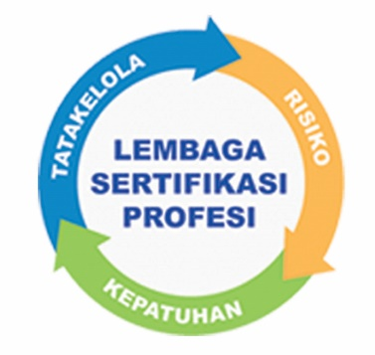

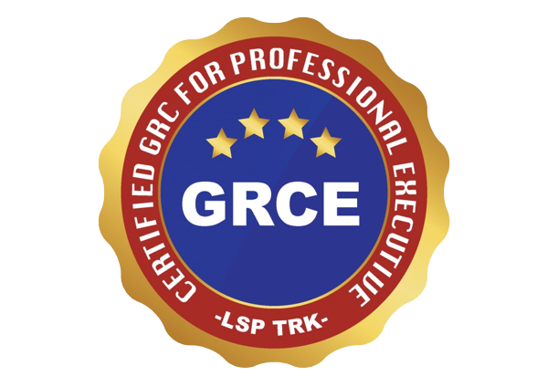


AN OVERVIEW OF
GOVERNANCE, RISK, AND COMPLIANCE FOR ORGANIZATION
By:
Jerry

Slide 2
BACKGROUDN
AND
INTRODUCTION

Slide 3
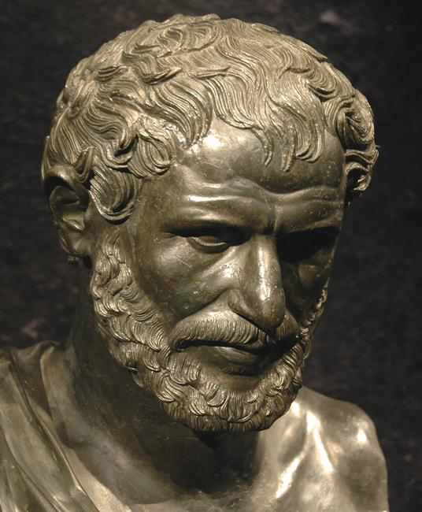
DUNIA SENANTIASA BERUBAH
Heraclitus of Ephesus (c. 535 – c. 475 BC)
GROWTH MEANS CHANGE,
AND
CHANGE INVOLVES RISK; STEPPING FROM KNOWN
TO UNKNOWN
(George Shinn)
Things are constantly changing (universal flux)
Nothing is permanent
One cannot step into the same river twice
There is no Progress without Risk, and in an environment where Change is accelerating, Risks are multiplying, and business are increasingly complex, companies need Adaptability and Agility to manage change.

Slide 4
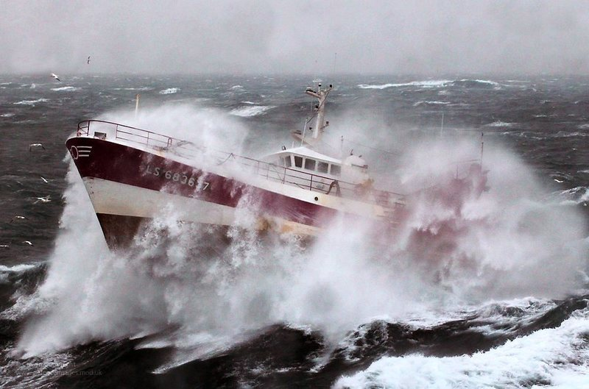
LINGKUNGAN BISNIS ORGANISASI
SENANTIASA BERUBAH DENGAN CEPAT
Setiap pemegang gelar sertifikasi kompetensi GRC harus memahami bahwa PERUBAHAN merupakan aspek fundamental pertama yang harus sungguh-sungguh dipahami sebagai konteks yang berhubungan dengan keberadaan dan dinamika Risiko yang melekat pada Organisasi. Selain perubahan, tentu ada beberapa aspek penting lain yang harus dipahami dalam konteks memahami Risiko, antara lain: KETIDAKPASTIAN (UNCERTAINTY),

Slide 5
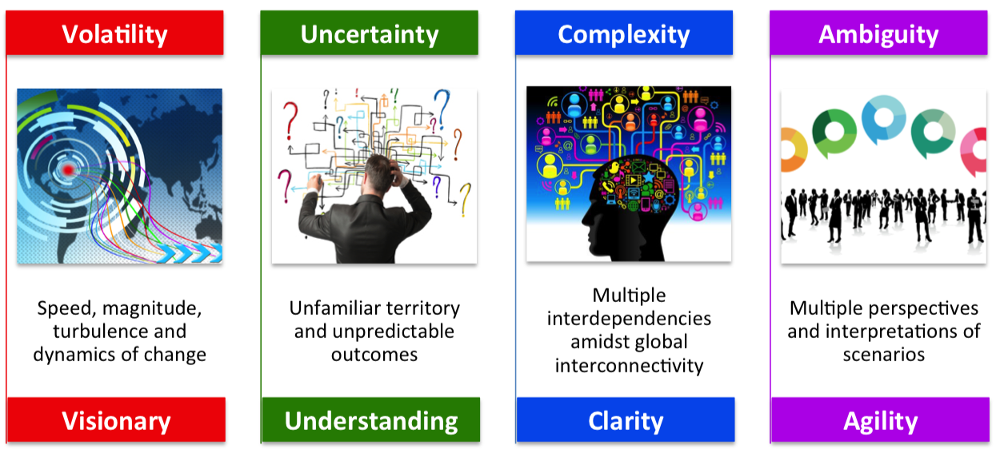
V-U-C-A MENGUBAH LINGKUNGAN BISNIS ORGANISASI
Source: Benis & Nanus (1987) & Barber (1991)
WE NEED A REFINED RISK MANAGEMENT PARADIGM → TO BE MORE AGILE RISK MANAGEMENT)

Slide 6

PERUBAHAN VUCA YANG KUMULATIF DAN SIRKULAR
(CIRCULAR CUMULATIVE CAUSATION)
V
A
V
C
A
C
V
U
C
U
C
A
A
U
C
U
A
C
U
A
V
U
U
V
V
U
C
C
C
V
U
V
A
A
V
A
U
C
A
V
T-1
T-2
T-3
T-3
T-4
T-5
T-6
T-7
T-n

Slide 7
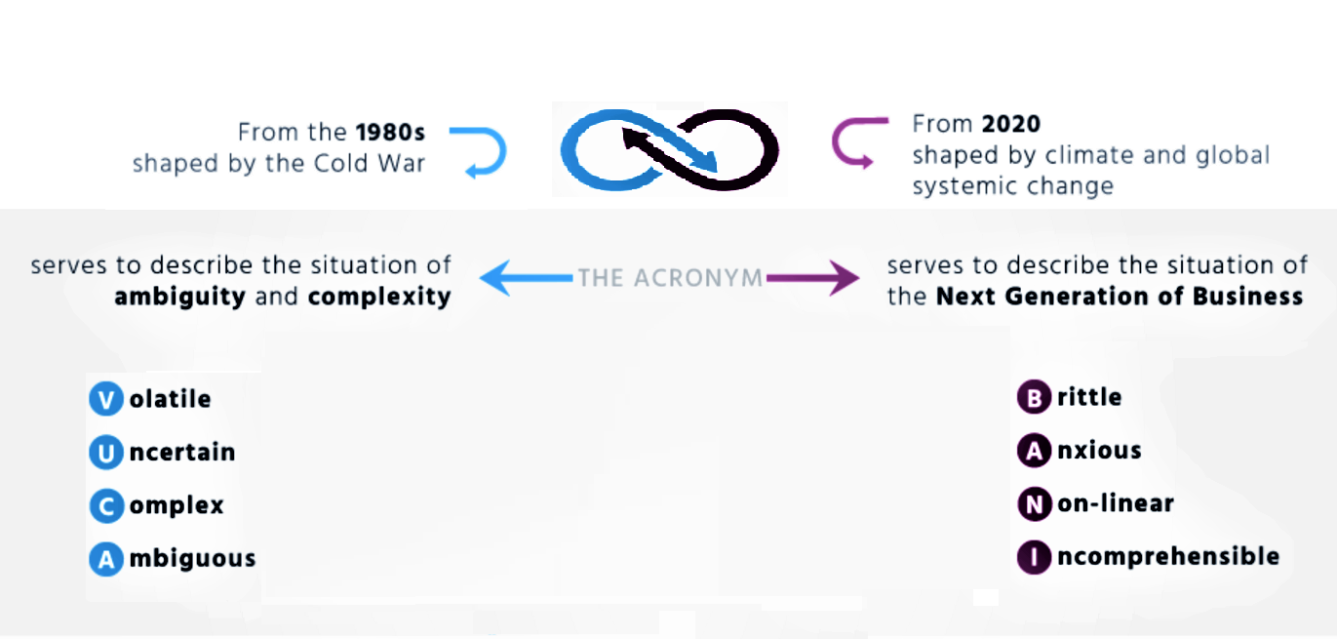
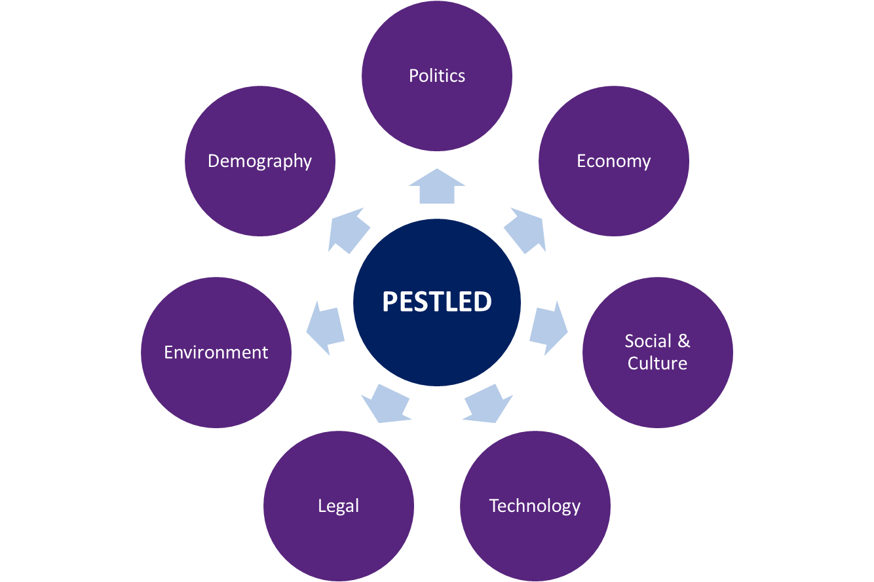
VUCA BERKEMBANG TERUS MENJADI SEMAKIN RUMIT: VUCA-->TUNA-->BANI
TUNA
From 2016 shaped by importance of Scenario Planning Analysis
Created by American anthropologist, author, and futurist Jamais Cascio.
Developed by The Oxford Scenarios Executive Education Program.
VUCA
FROM 1990s developed after Cold war
First decribed by Prof. Warren Bennis, Prof. Burt Nanus, and Herbert Barber. VUCA concept was used by US Military War College.
BANI
From 2020s shaped by Climate & Global Systemic Change and Covid-19 Pandemic
Turbulence, Uncertain, Novel, Ambiguous
Note: Modified from Marian Temmen and credit to Stephan Grabmeier

Slide 8
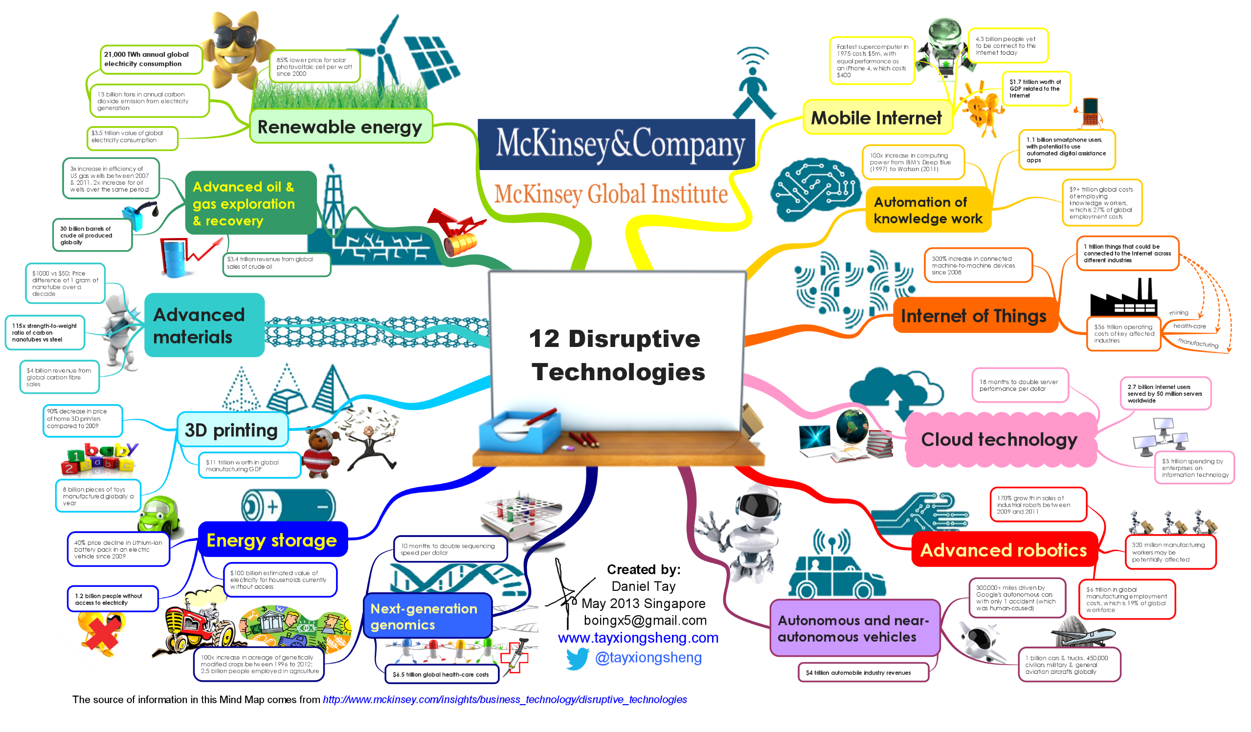

PERUBAHAN TEKNOLOGI DALAM VUCA BAGAIKAN TSUNAMI
13 Disruptive Technologies

Slide 9
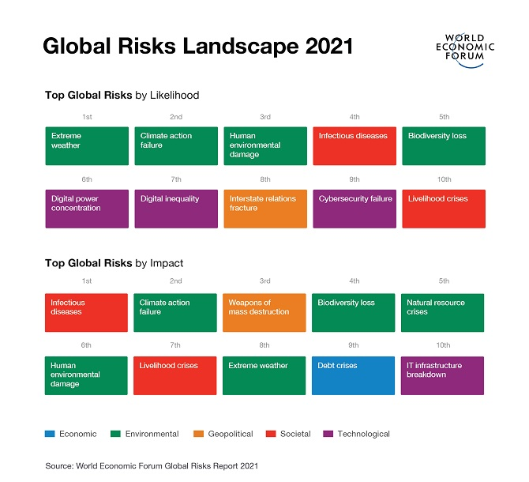
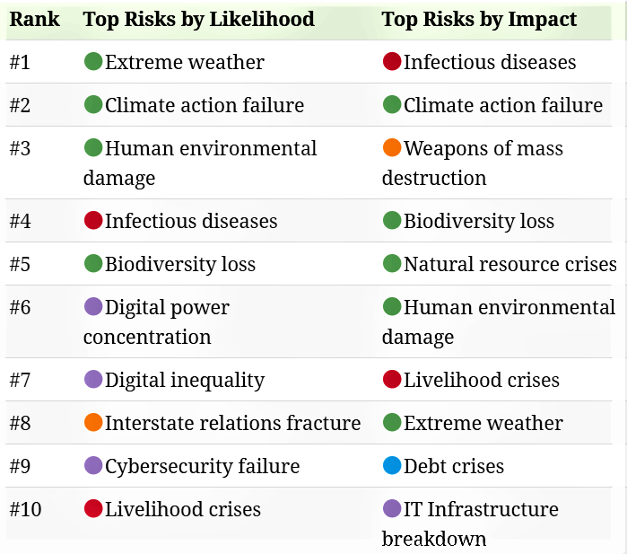
WARNING !!!
ESG ISSUES
GLOBAL RISK OUTLOOK, 2021
ESG SEMAKIN MENJADI ISU UTAMA

Slide 10
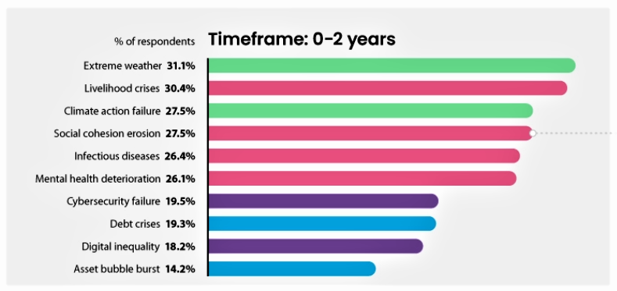

GLOBAL RISK OUTLOOK 2022
ESG SEMAKIN MENJADI ISU UTAMA
WARNING !!!
ESG ISSUES
ESG
Source: World Economic Forum

Slide 11
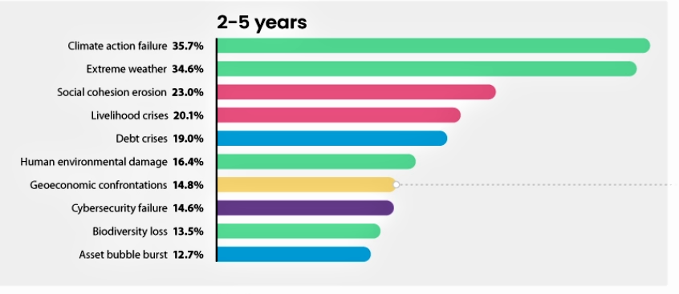
GLOBAL RISK OUTLOOK 2022
ESG SEMAKIN MENJADI ISU UTAMA
ESG
WARNING !!!
ESG ISSUES
Source: World Economic Forum

Slide 12
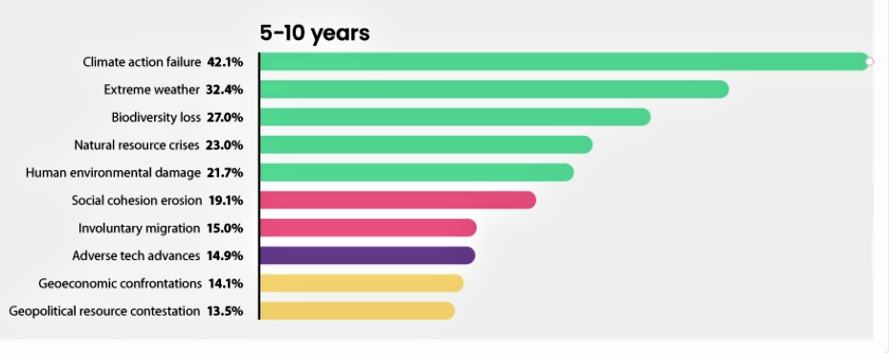
GLOBAL RISK OUTLOOK 2022
ESG SEMAKIN MENJADI ISU UTAMA
ESG
Source: World Economic Forum

Slide 13
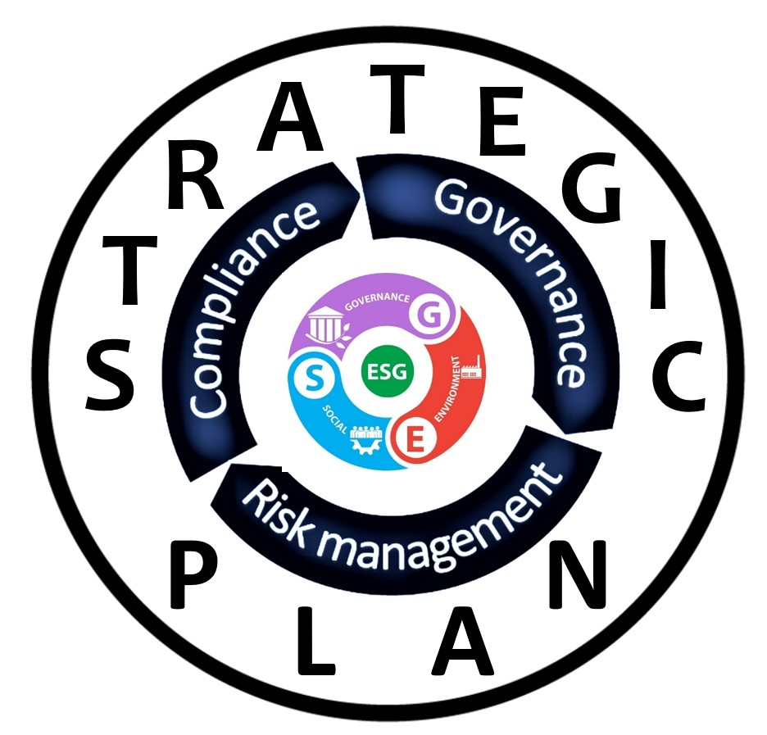
KERANGKA LOGIS DISKUSI: PERENCANAAN STRATEGIS & GRC ORGANISASI
VUCA, TUNA, BANI
OTHER MANAGEMENT SYSTEMS
SOCIO ECONOMIC RISK
COMPLIANCE & LEGAL RISKS
STRATEGIC RISKS
FINANCIAL RISK
ORGANISATION MISSION
VISION
(GOOD FOR PEOPLE & SOCIAL, GOOD FOR ECONOMY & GOOD FOR PLANET)
OPERATIONAL RISKS
ENVIRONMENTAL RISK
REPUTATION RISK & Other Risks
OTHER MANAGEMENT SYSTEMS
VUCA, TUNA, BANI
Copyright: @Jerry Marmen

Slide 14
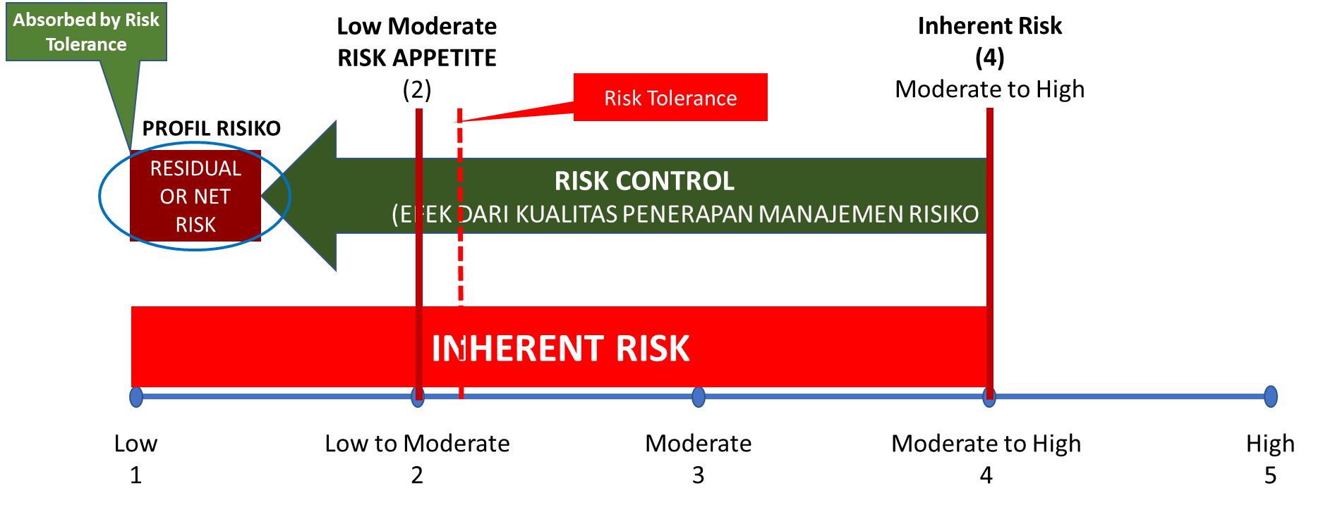
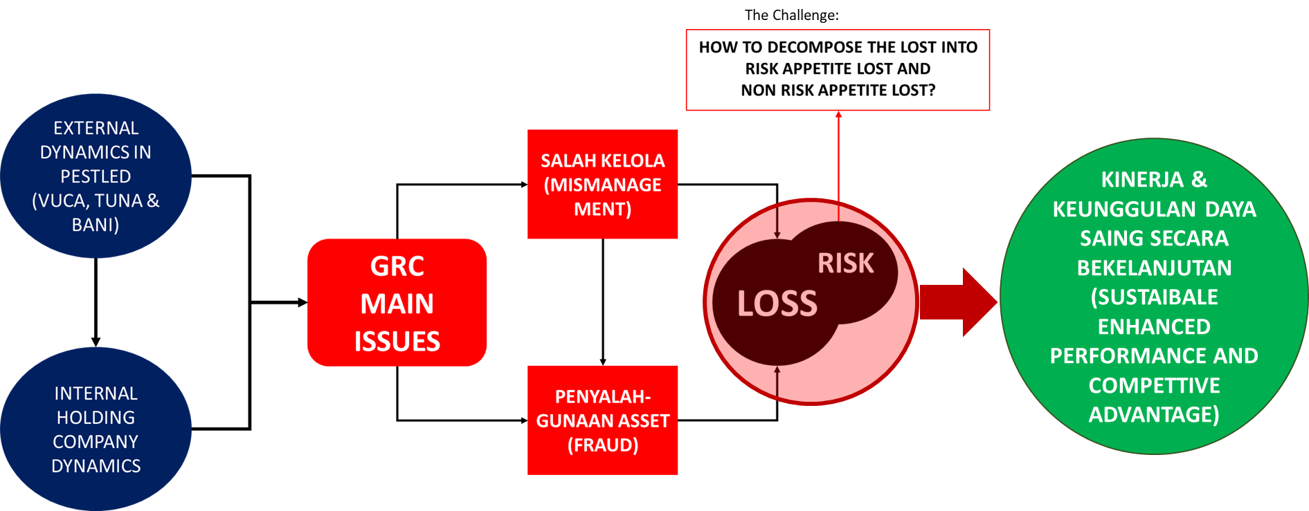
DUA ISU DAN TANTANGAN DALAM PENYELENGGARAAN ORGANISASI
PENERAPAN GRC YANG TEPAT DAN BENAR AKAN BERDAMPAK POSITIF TERHADAP KINERJA DAN DAYA SAING Organisasi SECARA BERKELANJUTAN
HOW TO DECOMPOSE LOSS INTO RISK APPETITE LOSS VS. NON RISK APPETITE LOST
LOST
BJR (Business Judgement Rule)
LOSS
RISK APPETITE LOSS
NON RISK APPETITE LOSS
Loss yang tidak dapat diterima (tidak bisa ditolerir)
Copyright: @Jerry Marmen

Slide 15
GRC DALAM KONTEKS ORGANISASI YANG SEHAT
Net Risk atau Residual Risk (Inherent Risk Vs. Risk Control System) yang Optimal sesuai dengan kondisi lingkungan bisnis
PROFIL
RISIKO
Struktur Perusahaan yang Efektif untuk mendukung Proses yang Efisien berdasarkan Proses Check & Balance sehingga menghasilkan Outcome yang maksimal dan Berkesinambugan dalam Jangka Pnajang
COMPLIANCE
COMPLIANCE
Modal Finansial dan Non Finansial (Human Capital, Technology, Jaringan Bisnis dan) yang Memadai untuk menopang operasional dan pengembangan usaha ORGANISASI serta menyerap potensi kerugian akibat residual risk (net risk) yang tidak terselesaikan oleh Risk Control System
GOVERNANCE
(TATA KELOLA)
TINGKAT KESEHATAN ORGANISASI
PERMODALAN
COMPLIANCE
EARNING
(RENTABILITAS)
Keuangan Berkelanjutan
Earning yang bertumbuh secara konsisten dengan sumber-sumber earning yang terdistribusi dengan konfigurasi yang sehat dan berkesinambungan dalam jangka panjang

Slide 16
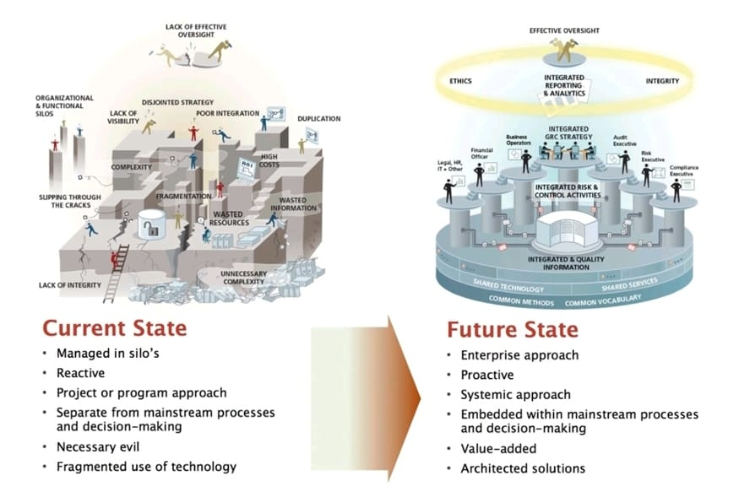
URGENSI TRANSFORMASI GRC (SEBELUM VS. SESUDAH)
SEBELUM GRC TERINTEGRASI
SESUDAH GRC TERINTEGRASI
Ilustrasi gambar disamping ini menujukkan secara garis besar kondisi sebuah Organisasi yang GRC-nya belum terintegrasi (Sebelum atau Current State) dengan kondisi GRC setelah dilakukan pengembangan dan implementasi secara terintegrasi.
Berdasarkan ilustrasi tersebut secara konseptual dapat dipahami bahwa urgensi implementasi GRC secara terintegrasi adalah dalam rangka meningkatkan nilai tambah Organisasi, berupa pencapaian kinerja prinsip (Principled Performance) secara berkesinambungan dengan pendekatan yang terpadu (enterprise approach), menyeluruh (systemic approach) dan Proaktif yang terintegrasi dengan proses bisnis utama Oreganisasi dan keputusan manajemen Organisasi yang berintegritas.
(Principled Performance)
Source: Modified from OCEG

Slide 17
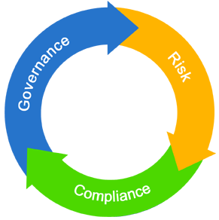
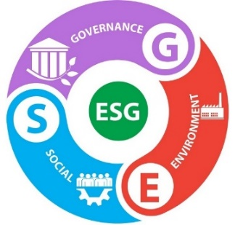
RISK MANAGEMENT PERLU BERTRANSFORMASI MENJADI GRC, DAN KEMUDIAN ESGRC
Risk Management sudah berkembang. Diilustrasikan sebagai Kopling, Gas, dan Rem.
GRC TRANSFORMATION
RISK MANAGEMENT for Value Creation and Protection
Risk Management diilustrasikan hanya sebagai Rem.
Risk Management berevolusi secara progresif dan berintegrasi bersama Governance dan Compliance, serta mendapat pengaruh dari ESG, sehingga menjadi ESGRC.
RM
TRANSFORMATION
RISK MANAGEMENT only for Value Protection
Risk Management Bertransformasi menjadi Risk Intelligence dengan dukungan Big Data System
ESG
(ENVIROMENTAL, SOCIAL, AND GOVERNANCE)
Copyright: @Jerry Marmen

Slide 18
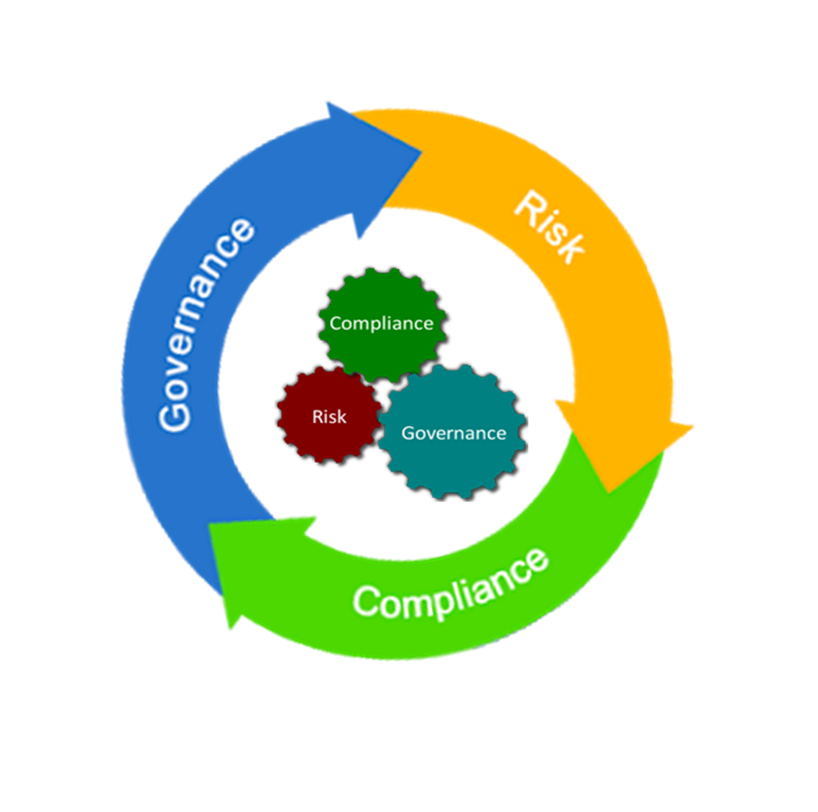
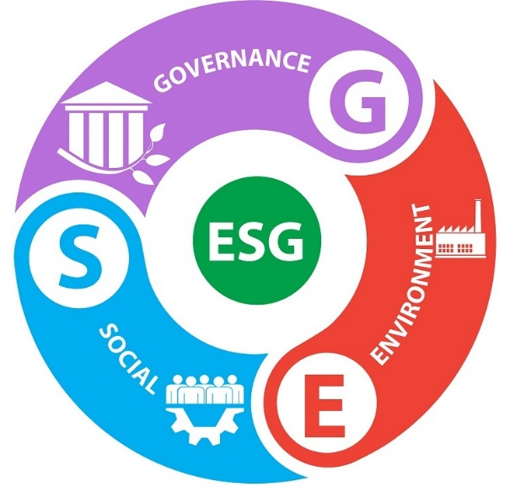
THE ROADMAP: dari GRC menuju ESGRC System
PADA TAHAP SELANJUTNYA, PENERAPAN GRC SEBAGAI SUATU SISTEM MENGALAMI TUNTUTAN UNTUK BERMETAMORFOSIS (BERTRANSFORMASI) SECARA CEPAT MENJADI ESGRC.
AGILE & SUSTAINABLE ORGANIZATION
ESGRC
Copyright: @Jerry Marmen

Slide 19
CONTOH TRANSFORMASI GRC MENJADI ESGRC DI SEKTOR JASA KEUANGAN
GOVERNANCE
(POJK 17/2023; POJK 73/2016 & POJK 43/2019)
Tata Kelola yang baik adalah suatu tata cara pengelolaan Organisasi yang menerapkan prinsip-prinsip keterbukaan (transparency), akuntabilitas (accountability), pertanggungjawaban (responsibility), independensi (independency), dan kewajaran (fairness).
KEUANGAN BERKELANJUTAN
(POJK 51/2017; POJK 14/2023)
Keuangan Berkelanjutan adalah dukungan menyeluruh dari sektor jasa keuangan untuk menciptakan pertumbuhan ekonomi berkelanjutan dengan menyelaraskan kepentingan ekonomi, sosial, dan lingkungan hidup.
POJK 14/2023 = Carbon Trading
RISK
(POJK 18/2016; POJK 65/2016; POJK 44/2020; POJK 6/2021, dlsb)
Risiko adalah potensi kerugian akibat terjadinya suatu peristiwa tertentu.
Manajemen Risiko adalah serangkaian metodologi dan prosedur yang digunakan untuk mengidentifikasi, mengukur, memantau, dan mengendalikan Risiko yang timbul dari seluruh kegiatan usaha Organisasi.
GRC (Governance, Risk, and Compliance)
ESGRC
(Environment, Social, Governance, Risk, and Compliance)
KEPATUHAN
(POJK 46/2017)
Budaya Kepatuhan adalah nilai, perilaku, dan tindakan yang mendukung terciptanya kepatuhan terhadap ketentuan Otoritas Jasa Keuangan dan ketentuan peraturan perundang-undangan, termasuk Prinsip Syariah bagi Organisasi umum syariah dan unit usaha syariah
Fungsi Kepatuhan adalah serangkaian tindakan atau langkah-langkah yang bersifat preventif (ex-ante) untuk memastikan bahwa kebijakan, ketentuan, sistem, dan prosedur, serta kegiatan usaha yang dilakukan oleh Organisasi telah sesuai dengan ketentuan Otoritas Jasa Keuangan dan ketentuan peraturan perundang-undangan, termasuk Prinsip Syariah bagi Organisasi umum syariah dan unit usaha syariah, serta memastikan kepatuhan Organisasi terhadap komitmen yang dibuat oleh Organisasi kepada Otoritas Jasa Keuangan dan/atau otoritas pengawas lain yang berwenang.
RELEVANSI DAN IMPLIKASI ESGRC BAGI ORGANISASI
PENGEMBANGAN DAN PENERAPAN KONSEP GRC HARUS DILIHAT SECARA DINAMIS SESUAI DENGAN DINAMIKA PERKEMBANGAN LINGKUNGAN ORGANISASI DAN BISNIS, DIMANA SAAT INI TERDAPAT KEBUTUHAN DAN TUNTUTAN UNTUK MENGAKOMODIR DIMENSI SOSIAL, LINGKUNGAN DAN PEMBANGUNAN YANG BERKELANJUTAN DI DALAM KEGIATAN ORGANISASI. DALAM MENGEMBANGKAN PRODUK/JASA, KEGIATAN, KELEMBANGAN DAN EKOSISTEM BISNISNYA, ORGANISASI HARUS MENGEDEPANKAN KESEIMBANGAN ANTARA GOOD FOR PROFIT, GOOD FOR PEOPLE, DAN GOOD FOR PLANET.
Conceptualized from relevant POJKs. Copyright: @Jerry Marmen

Slide 20
THE BASICS OF GCG

Slide 21
REVIEW ULANG DEFINISI GCG
Tata Kelola yang baik adalah suatu tata cara pengelolaan Organisasi yang menerapkan prinsip-prinsip Keterbukaan (Transparency), Akuntabilitas (Accountability), Pertanggungjawaban (Responsibility), Independensi (Independency), dan Kewajaran (Fairness).
Merupakan suatu SISTEM yang mencakup Struktur yang mengatur hubungan antar organ-organ Organisasi (Direksi, Dewan Komisaris, RUPS) guna menjamin berlangsungnya Proses Check & Balance untuk mencegah terjadinya Salah Kelola dan Penyalahgunaan Aset Organisasi demi untuk menghasilkan Output/Outcome berupa nilai tambah bagi Organisasi yang berkesinambungan dalam jangka panjang (sustainable enhanced performance), yang proses pencapaian dan pendistribusiannya dilakukan dengan tetap memperhatikan kepentingan para stakeholder lainnya, dan dilaksanakan dengan berlandaskan peraturan perundangan dan norma yang berlaku.
Tata kelola yang baik adalah Struktur dan Proses yang digunakan dan diterapkan organ Organisasi untuk meningkatkan pencapaian sasaran Hasil usaha dan mengoptimalkan nilai Organisasi bagi seluruh pemangku kepentingan (pelanggan, pemegang saham, karyawan, ataupun pihak eksternal dan internal lainnya) secara akuntabel dan berlandaskan peraturan perundang-undangan serta nilai-nilai etik yang berlaku.

Slide 22
GCG AS A SYSTEM (STRUCTURE, PROCESS, AND OUTCOME)
Suatu Struktur yang mengatur pola hubungan yang harmonis antara seluruh organ pokok organisasi dan para stakeholder lainnya yang relevan.
Suatu Proses pengecekan dan perimbangan (Check and Balance) kewenangan dan tanggung jawab atas pengelolaan Organisasi yang dapat membatasi munculnya dua masalah: 1) Penyalahgunaan aset Organisasi, dan 2) Salah Kelola (Mismanagement)
Untuk menghasilkan Outcome berupa nilai tambah bagi organisasi yang meningkat terus menerus secara konsisten dan berkesinambungan dalam jangka panjang sesuai dengan Visi-Misi dan Tujuan Organisasi untuk kepentingan seluruh stakeholders secara fair/adil berlandaskan Norma/Etika yang berlaku.
Struktur Tata dan Pola Hubungan Organ Pokok Organisasi, Shareholders dan Stakeholders
Proses yang menjamin Sistem Check and Balance atas Wewenang & Tanggung jawab
Dalam rangka mengahsilkan Outcomen sesuai mencapai Tujuan dan Sasaran sesuai dengan Visi & Misi serta Etika
Copyright: @Jerry Marmen

Slide 23
PRINSIP GCG : T-A-R-I-F (OJK DAN KNKG VERSION)
OJK = Otoritas Jasa Keuangan
KNKG = Komite Nasional Kebijakan Governance
Harus senantiasa mengedepankan prinsip keterbukaan dalam mengemukakan informasi yang material dan relevan dalam melaksanakan proses pengambilan keputusan.
TRANSPARANSI
Selalu mendasarkan pengelolaan Organisasi pada nilai kesetaraan dengan memastikan perlakuan yang adil dan setara dalam melindungi hak‐hak pemangku kepentingan (stakeholders) sesuai peraturan yang berlaku.
Menekankan dan mendorong segregation management principles (pemisahan dan kejelasan fungsi, pelaksanaan dan pertanggungjawaban tiap posisi dalam organisasi Organisasi sehingga pengelolaan Organisasi berjalan secara efektif).
FAIRNESS
AKUNTABILITAS
GOOD CORPORATE GOVERNANCE
Organisasi menganut asas profesionalisme dan independensi dalam mengelola Organisasi untuk mencegah benturan kepentingan.
RESPONSIBILITAS
Meningkatkan komitmen untuk mematuhi semua peraturan perundangan dan Norma Etika yang berlaku serta prinsip‐prinsip pengelolaan Organisasi yang sehat dan penuh kehati-hatian (Sound And Prudent Organizing Principles)
INDEPENDENSI
Source: Adapted from POJK 17/2023

Slide 24
G20/OECD PRINCIPLES OF CORPORATE GOVERNANCE 2023
G20/OECD PRINCIPLES
OF CORPORATE GOVERNANCE
I. Ensuring the basis for an effective corporate governance framework
II. The rights and equitable treatment of shareholders and key ownership functions
V. The responsibilities of the board
VI. Sustainability and resilience
III. Institutional investors, stock markets, and other intermediaries
IV. Disclosure and transparency
The corporate governance framework should promote transparent and fair markets, and the efficient allocation of resources. It should be consistent with the rule of law and support effective supervision and enforcement.
The corporate governance framework should protect and facilitate the exercise of shareholders’ rights and ensure the equitable treatment of all shareholders, including minority and foreign shareholders.
All shareholders should have the opportunity to obtain effective redress for violation of their rights at a reasonable cost and without excessive delay.
The corporate governance framework should ensure that timely and accurate disclosure is made on all material matters regarding the corporation, including the financial situation, performance, sustainability, ownership, and governance of the company.
The corporate governance framework should ensure the strategic guidance of the company, the effective monitoring of management by the board, and the board’s accountability to the company and the shareholders.
The corporate governance framework should provide incentives for companies and their investors to make decisions and manage their risks, in a way that contributes to the sustainability and resilience of the corporation.
The corporate governance framework should provide sound incentives throughout the investment chain and provide for stock markets to function in a way that contributes to good corporate governance

Slide 25
﻿THE 17 PRINCIPLES OF “KING IV (2017)” ON CORPORATE GOVERNANCE
THE 17 PRINCIPLES OF KING IV ON CORPORATE GOVERNANCE
﻿Leadership, ethics and corporate citizenship
﻿﻿Strategy, performance and reporting
﻿Stakeholder relationships
﻿Governing structures and delegation
﻿Governance functional areas
﻿Principle 1: The governing body should lead ethically and effectively.
﻿Principle 4: The governing body should appreciate that the organisation’s core purpose, its risks and opportunities, strategy, business model, performance and sustainable development are all inseparable elements of the value creation process.
﻿Principle 11 Risk governance
﻿Principle 15 Assurance
﻿Principle 6: Board as custodian of good governance
﻿Principle 2: The governing body should govern the ethics of the organisation in a way that supports the establishment of an ethical culture.
﻿Principle 3: Responsible corporate citizenship
﻿Principle 5: The governing body should ensure that reports issued by the organisation enable stakeholders to make informed assessments of the organisation’s performance and its short-, medium- and long-term prospects.
﻿Principle 7: Board composition
﻿Principle 8: Effective board structures and delegation of authority
﻿Principle 9: Board performance evaluation
﻿Principle 10: Board/management relationships
﻿Principle 12 Technology and information governance
﻿Principle 13 Compliance governance
﻿Principle 14 Remuneration governance
﻿Principle 15 Assurance
﻿Principle 17: Responsible investment

Slide 26
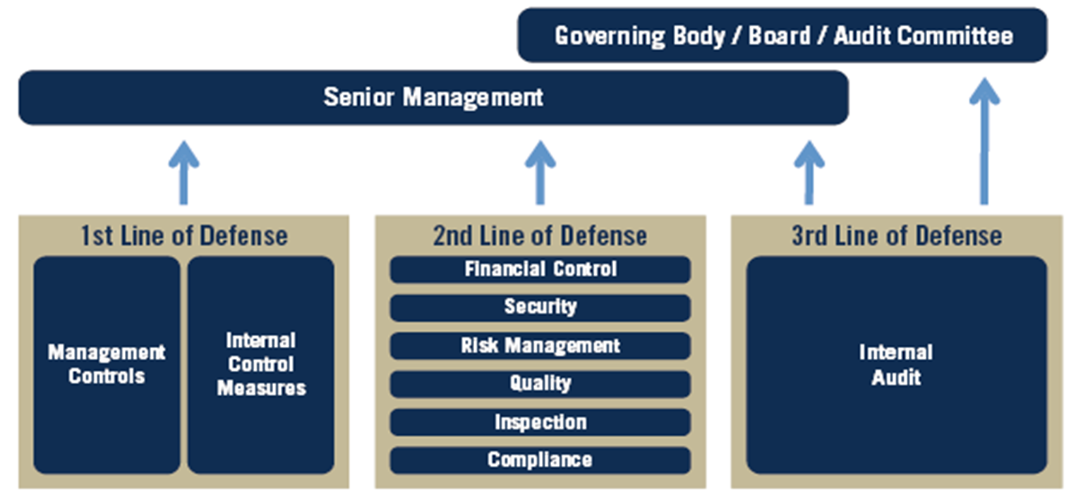
THREE LINES OF DEFENSE (OLD CONCEPT)
The Three Lines of Defence suggested a more reactive approach to managing risk, cultivating an image of three distinct barriers “protecting” the business from outside threats. This sounds useful, but the model was never intended to be used solely for deflecting risks. It was assumed that it was a risk management concept, restricted to risk management activities. But in reality, the model is a corporate governance concept, impacting every aspect of the business, from how it is organised, to how its employees and stakeholders are motivated to achieve the overall vision, mission and strategy.

Slide 27
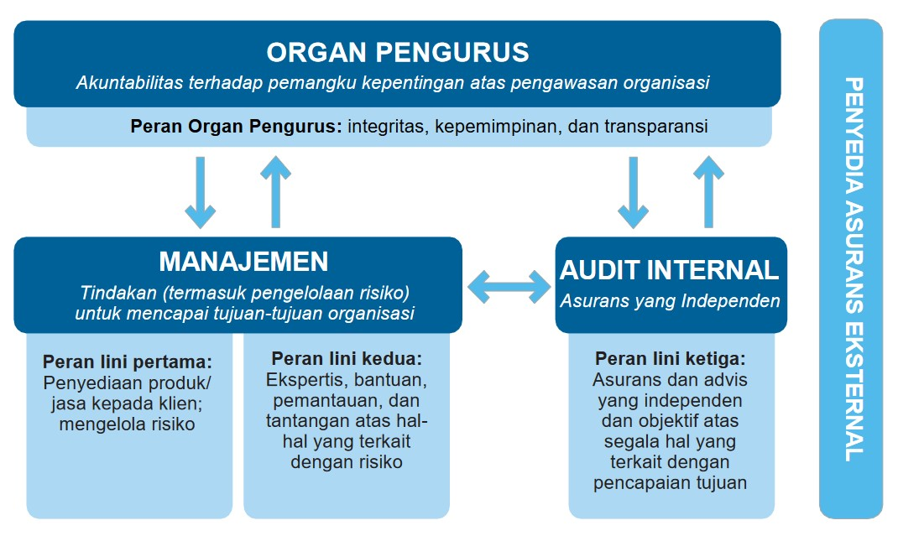
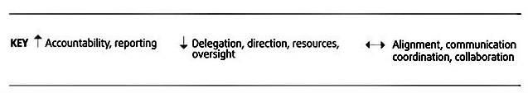
FROM THREE LINES OF DEFENSE INTO THREE LINES MODEL
Three Lines Model (TLM) more strongly states the importance of risk management to achieving organizational objectives and broadens its scope to embrace value creation and move beyond value protection. TLM better defines leaders’ roles, helps organizations improve governance and risk management, and acknowledges that risk-based decision-making is as much about seizing opportunities as it is about making defensive moves. The essence of TLM is to emphasize a different orientation toward risk management. Instead of the lines being focused on defense and preserving value, the IIA wanted to increase the emphasis on creating value. That increases the scope and importance of the Three Lines Model in helping an organization achieve its overall objectives.
Source: IIA (The Institute of Internal Audit)

Slide 28
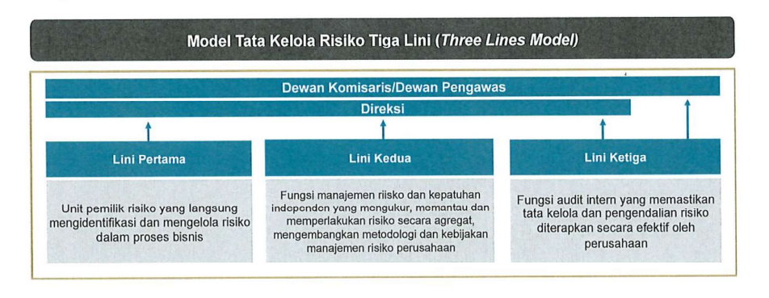
CONTOH PENERAPAN MODEL TATA KELOLA RISIKO TIGA LINI (THREE LINES MODEL)
DI BUMN SESUAI PER-2/MBU/03/2023
BUMN Konglomerasi dan BUMN Individu wajib menerapkan Model Tata Kelola Risiko Tiga Lini (Three Lines Model) dalam melaksanakan Manajemen Risiko
Dalam hal dilakukan perangkapan Organ Pengelola Risiko wajib mengikuti three lines model yaitu lini pertama tidak boleh merangkap lini kedua dan lini ketiga, atau lini ketiga tidak boleh merangkap lini kedua, kecuali ditentukan lain oleh ketentuan dalam PER-2/MBU/03/2023 atau peraturan perundang-undangan

Slide 29
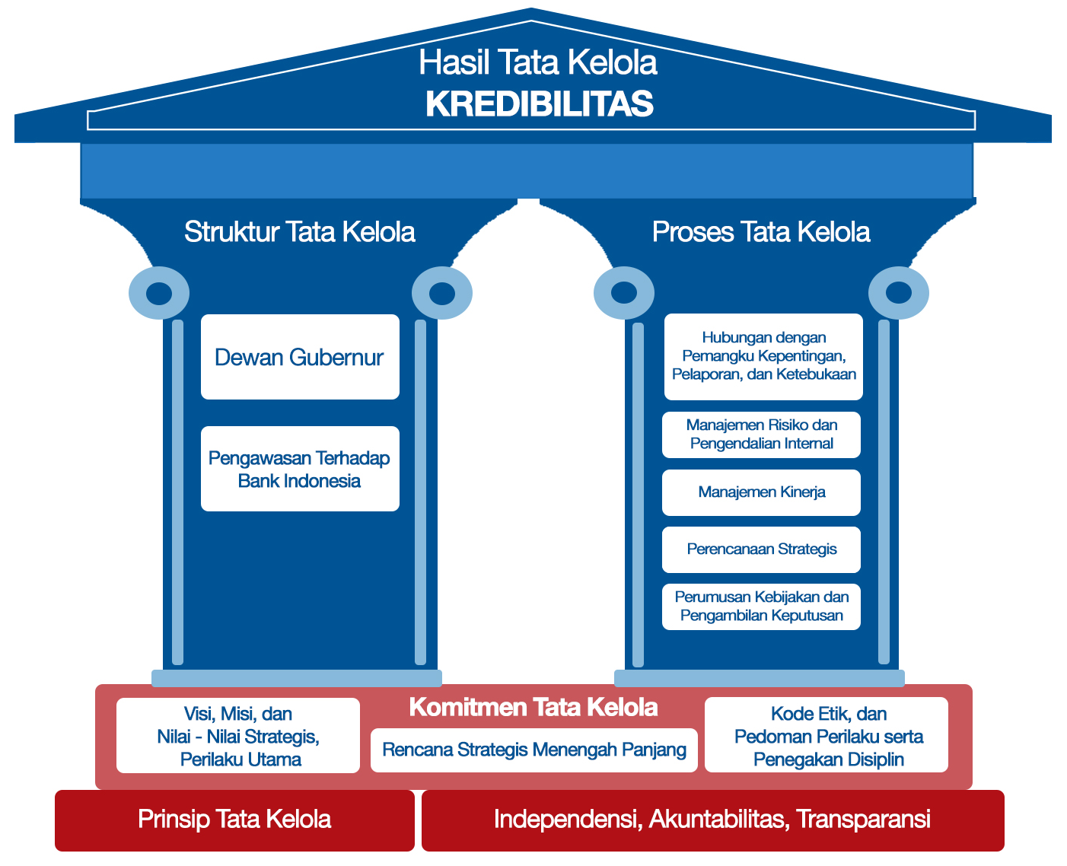
CONTOH FRAMEWORK GOVERNANCE BANK INDONESIA
Dalam penerapan dan penegakan tata kelola di Bank Indonesia, digunakan kerangka konseptual yang mengintegrasikan seluruh elemen tata kelola (governance) yang mencakup pondasi awal, hingga tujuan akhir yang akan dicapai, termasuk lima elemen pokok kerangka kerja tata kelola Bank Indonesia sebagai berikut:
Prinsip Tata Kelola (Governance Principle) Bank Indonesia yakni prinsip-prinsip yang melandasi penerapan dan penegakan tata kelola Bank Indonesia.
Komitmen Tata Kelola (Governance Committment) Bank Indonesia yakni komitmen Dewan Gubernur dan pegawai Bank Indonesia untuk menerapkan dan menegakkan Tata Kelola Bank Indonesia.
Struktur Tata Kelola (Governance Structure) Bank Indonesia yakni desain mengenai fungsi pelaksanaan tugas dan wewenang, serta fungsi pengawasan terhadap Bank Indonesia.
Proses Tata Kelola (Governance Process) Bank Indonesia yakni serangkaian standa​​r dan prosedur yang digunakan oleh Anggota Dewan Gubernur dan pegawai Bank Indonesia untuk memastikan penerapan dan penegakan Tata Kelola Bank Indonesia telah dilaksanakan secara terencana, konsekuen, dan berkelanjutan.
Hasil Tata Kelola (Governance Outcome) Bank Indonesia yakni perwujudan dari penerapan dan penegakan Tata Kelola Bank Indonesia dalam bentuk pencapaian kredibilitas Bank Indonesia.
Dengan adanya kerangka kerja secara utuh dan menyeluruh tersebut, diharapkan akan mempermudah komunikasi dengan pemangku kepentingan internal dan eksternal dalam menjelaskan Tata Kelola Bank Indonesia.

Slide 30
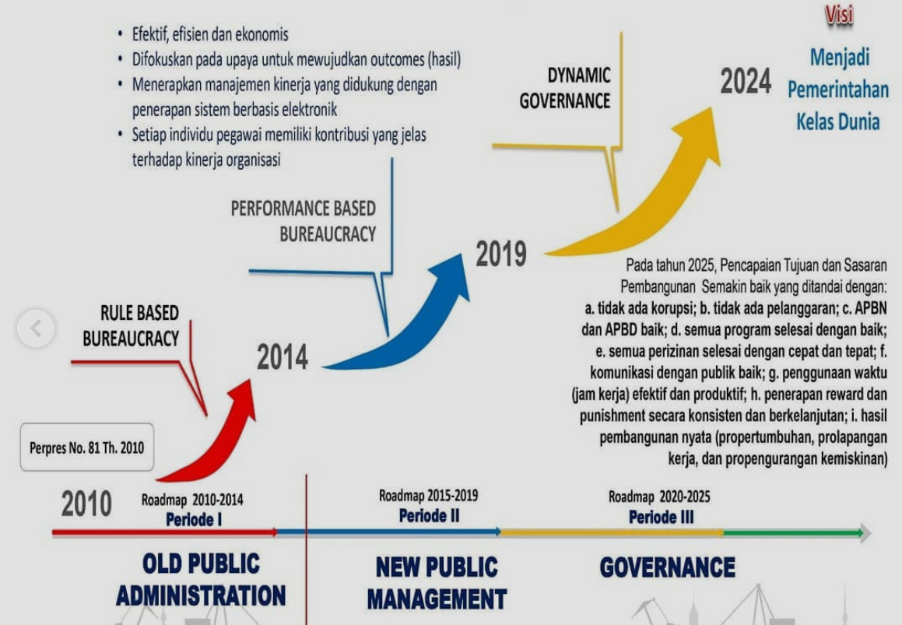
DYNAMIC GOVERNANCE DALAM KONTEKS REFORMASI BIROKRASI DI INDONESIA
TIDAK TERJADI PENYALAHGUNAAN ASET
DAN SALAH KELOLA (MISMANAGEMENT)

Slide 31
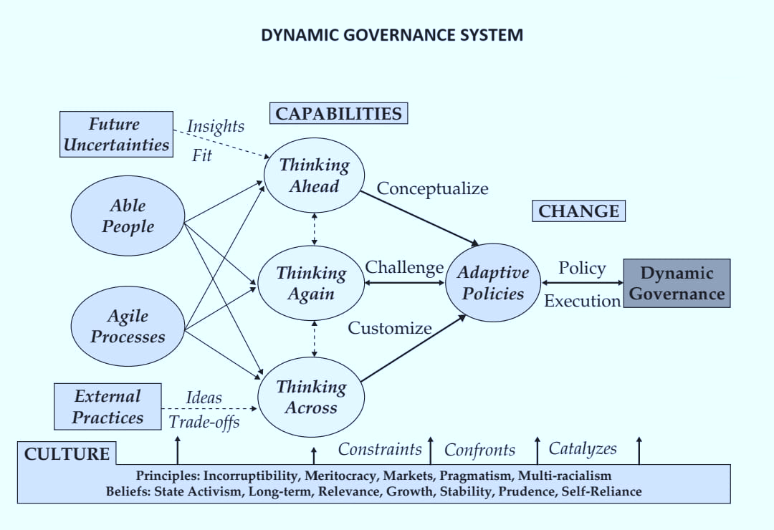
FRAMEWORK FOR DYNAMIC GOVERNANCE SYSTEM
Source: Neo & Chen (2007)

Slide 32
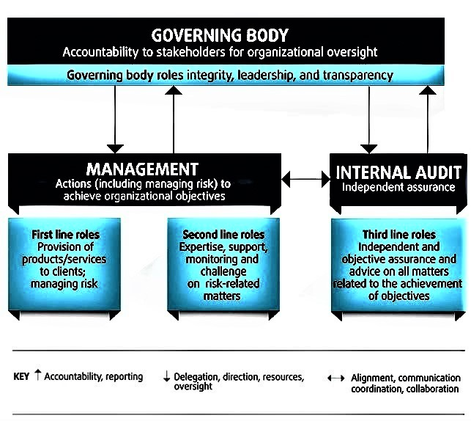
PENGEMBANGAN KE DEPAN: DARI THREE LINES MODEL MENUJU SIX LINES MODEL
EXTERNAL
AUDITOR
REGULATORS
CONSUMERS
Unit pelaksana bisnis yang cenderung berhubungan langsung dengan pelanggan
Source: Adapted from Three Lines Model of IIA

Slide 33
PERAN LINI KEDUA DALAM THREE LINES MODEL
SIAPA SAJA YANG DAPAT TERMASUK DALAM
LINI KEDUA THREE LINES MODEL?
Dengan expertise yang dimiliki, elemen-elemen organisasi yang ada pada lini kedua berfungsi sebagai Dirigen (Koordinator) dalam Mendisain, Menyusun dan Merumuskan berbagai Norma, Kebijakan, Standar, Prosedur, dan Kriteria, Metodologi, dan Tools terkait pelaksanaan Tatakelola Organisasi. Termasuk dalam proses disain atau penyusunan atau perumusan ini adalah Key Risk Indicators (Risk Capacity, Risk Appetite, Risk Tolerance, dan Risk Limit) yang selaras dengan Key Performance Indicators dalam Rencana Strategis Organisasi.
Elemen organisasi pada lini kedua juga melaksanakan fungsi Monitoring dan Evaluasi terhadap pelaksanaan GRC dalam rangka melakukan perbaikan terus menerus (continuous improvement) melalui pendekatan PDCA (Plan-Do-Chacek-Action).
Fungsi Manajemen Risiko
Fungsi Perencanaan Strategis
Fungsi Quality Control
Fungsi Kepatuhan
Fungsi Kebijakan dan Prosedur
Fungsi Hukum
Sepanjang terbatas sebagai Strategic Management Office yang focus pada strategy formulation, tidak pada strategy execution.
Sepanjang hanya terbatas pada fungsi perumusan standar pengendalian kualitas dan monitoring terhadap pencapaian kualitas yang dilakukan oleh lini pertama.
Dalam bberapa kasus ada beberapa organisasi yang memasukan Fungsi Kepatuhan ke dalam atau satu rumpun dengan Fungsi Internal Audit.
Sepanjang hanya pada fungsi perumusan dan review kebijakan dan prosedur, tidak pada fungsi pelaksanaan kebijakan dan prosedur, yang merupakan fungsi lini pertama atau pengawasan kebijakan dan psedur yang menjadi fungsi lini ketiga
Sepanjang hanya terbatas pada fungsi perumusan aspek legal, dan tidak terkait dengan fungsi litigasi atau ikut dalam proses negaosiasi hukum, yang mana hal tersebut merupakan bagian dari fungsi lini pertama.

Slide 34
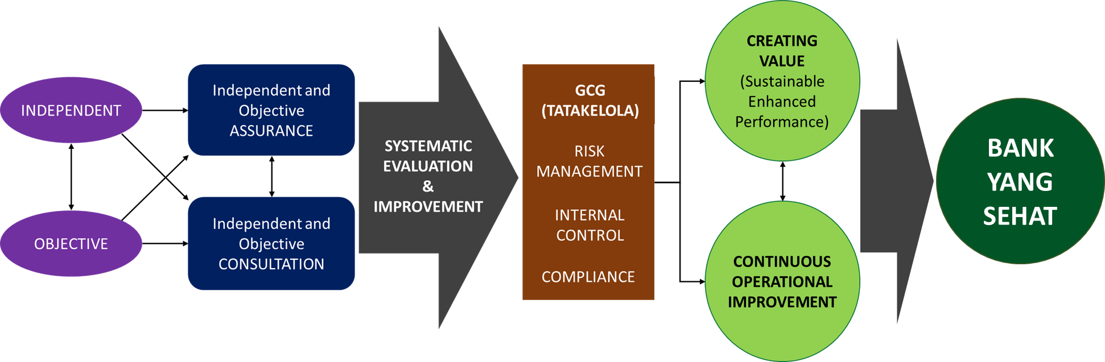
PERAN AUDIT INTERN SEBAGAI LINI KETIGA DALAM THREE LINES MODEL
Sebagai lini ketiga dalam Model Tatakelola TLM, Audit Intern berfungsi sebagai Pemberi Keyakinan (Assurance) dan Konsultasi Internal (Internal Consultation) yang bersifat Independen dan Objektif, dengan tujuan untuk Meningkatkan Nilai (Creating Value) dan memperbaiki operasional Organisasi (Continuous Improvement), melalui pendekatan yang Sistematis, dengan cara Mensupervisi, Mengevaluasi dan Meningkatkan Efektivitas Manajemen Risiko, Pengendalian, proses Tata Kelola Organisasi dan Kepatuhan. Dengan demikian fungsi Audit Intern tidak dapat dipisahkan dengan GRC.
ORGANISASI YANG SEHAT
Terkemuka
Terpercaya
Kinerja Unggul
Tujuan Akhir Dari Audit Intern Adalah Terwujudnya Organisasi Yang Sehat. Hal sni sejalan dengan Visi Organisasi pada umumnya, yakni “MEWUJUDKAN ORGANISASI YANG TERKEMUKA DAN TERPERCAYA DISERTAI DENGAN KINERJA YANG UNGGUL.”
VISI Organisasi secara umum

Slide 35
KOMPONEN PRAKTIS GCG (MENURUT OJK)
GCG
AS A SYSTEM
STRUCTURE
PROCESS
OUTCOME
GOVERNANCE
Sebuah Sistem Check and Balance untuk mengelola Principal-Agenct Problem dalam rangka mencegah Salah Kelola (mismanagement) dan Penyalahgunaan Aset Organisasi agar dapat menghasilkan Long-Term and Sustainable Enhanced Peformance (Output, Outcome, and Impact) for Stakeholders.
STRUCTURE Pelaksanaan Tugas & Tanggung Jawab Governing Body (BOC atau Dewas atau Wali Amanat) Pelaksanaan Tugas & Tanggung Jawab Board of Management (Direksi atau Dewan Pelaksana) Kelengkapan & Pelaksanaan Tugas & Tanggung Jawab other relevant functions (Komite-Komite yang Reelevan)
PROCESS Penerapan Fungsi Kepatuhan Penanganan Benturan Kepentingan Penerapan Fungsi Audit Intern Penerapan Fungsi Audit Ekstern Penerapan Sistem Pengedalian Intern Penerapan Manajemen Risiko Pengelolaan Dana/Budget Besar (large exposure) Integritas Sistem Pelaporan dan Penerapan Teknologi Informasi Aspek Pemegang Saham Sistem Remunerasi Anti Fraud dan Money Laundering Rencana Strategis dan Rencana Kerja Organisasi
OUTPUT Transparansi Kondisi Keuangan Transparansi Kondisi Non Keuangan Pelaporan Internal Laporan Pelaksanaan GCG dan ESGRC
SECARA TERINTEGRASI MAUPUN MASING-MASING UNTUK SETIAP ASPEK HARUS DIBUATKAN KEBIJAKAN DAN PROSEDURNYA
Source: Adapted from POJK 17/2023

Slide 36
ALTERNATIF PILIHAN STRATEGI BAGI ORGANISASI (GENERIK)
 | Cost Leadership (CL) | Differentiation (Diff) | Focus (Fo) | Cost Leadership + Differentiation (CL-Df) | Cost Leadership + Focus (CL-Fo) | Differentiation + Focus (Df-Fo) | Cost Leadership + Differentiation + Focus (CL-Df-Fo)
Integrasi (Int) | Int-CL | Int-Diff | InT-Fo | Int-CL-Diff | Int-CL-Fo | Int-Diff-Fo | Int-CL-Diff-Fo
Diversifikasi (Div) | Div-CL | Div-Diff | Div-Fo | Div-CL-Diff | Div-CL-Fo | Div-Diff-Fo | Div-CL-Diff-Fo
Integrasi+Diversifikasi (Int-Div) | Int-Div-CL | Int-Div-Diff | Int-Div-Fo | Int-CL-Fo | Int-Div-CL-Fo | Int-Div-Diff-Fo | Int-Div-CL-Diff-Fo
STRATEGI BISNIS
STRATEGI KORPORASI

Slide 37
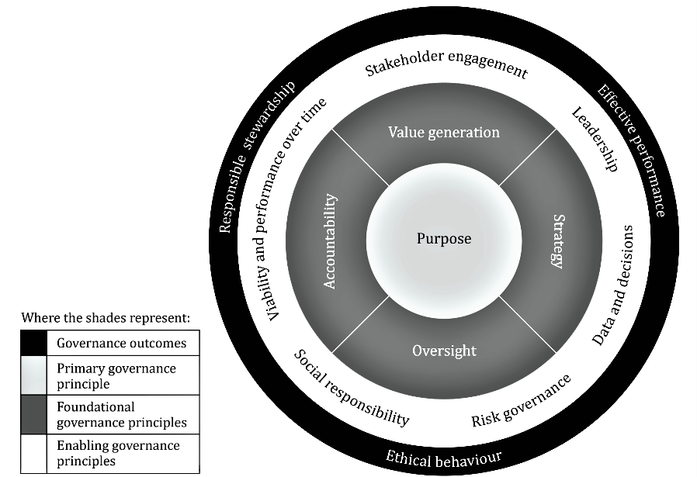
GCG OF ORGANIZATION SYSTEM BASED ON ISO 37000: 2021
The guidance explains what good governance looks like across eleven mission critical GCG PRINCIPLES:
Purpose: reason for existence from all perspectives (Primary GCG Principle);
Value Model: the elements comprising value creation and value generation required to fulfil purpose (Foundational GCG Principal);
Strategy: directing and engaging strategies in accordance with the value generesation model (Foundational GCG Principal);
Oversight: overseeing organisational performance and ensuring that the organisation fulfils all expectations (Foundational GCG Principal);
Accountability: holding to account those to whom the governing body has delighted authority(s) (Foundational GCG Principal);
Stakeholder engagement: engaging with stakeholders and meeting expectations (Enabling GCG Principles);
Leadership: ethical and effective leadership arrangements (Enabling GCG Principles);
Data and decisions: data as a resource for decision making (Enabling GCG Principles);
Risk Governance: the effect of uncertainty on organisational purpose and strategic outcomes (Enabling GCG Principles);
Social responsibility: transparent decision making aligned with broader societal expectations (Enabling GCG Principles);
Viability and performance over time: remaining viable over time without compromising current and future generations (Enabling GCG Principles);
GCG Outcomes:
Ethical Behaviour
Efficiency Performance
Responsible Stewardship
(3)
(1)
(4)
(6)

Slide 38
STANDARDS AND/OR SYSTEMS RELEVANT TO GCG
MAIN STANDARDS
RELEVANT STANDARDS
ISO 37000: "Governance of Organizations" standard, offering principles for effective governance.
OECD Principles of Corporate Governance: Provides guidance on corporate governance practices in member countries.
King IV Report on Corporate Governance: South African guidelines for corporate governance practices.
Sarbanes-Oxley Act (SOX): U.S. legislation imposing governance and reporting requirements on public companies.
COSO ERM 2017: while essentially focused on enterprise risk management, it also deals with governance issues in organization.
NIST Cybersecurity Framework: While primarily focused on cybersecurity, it also addresses governance by providing guidelines for managing and reducing cybersecurity risks within an organization.
COBIT (Control Objectives for Information and Related Technologies): It encompasses governance and management practices for IT processes and aligns IT goals with business objectives.
TCFD (Task Force on Climate-Related Financial Disclosures): Although primarily focused on climate-related financial disclosures, it emphasizes the importance of governance in assessing and disclosing climate-related risks and opportunities.
ISO 19600: This standard is focused on compliance management systems, ensuring that organizations adhere to legal and regulatory requirements, which is a significant aspect of governance.
ISO 31000: While primarily a risk management standard, it underscores the importance of governance in the effective management of risks within an organization.
ISO 19011: This standard provides guidelines for auditing management systems, including those related to governance, to assess and improve their effectiveness.
GRI Standards (Global Reporting Initiative): While primarily used for sustainability reporting, these standards often include governance-related indicators as part of an organization's disclosure.
ISO 50001: While primarily addressing energy management, it can also be relevant to governance by helping organizations reduce energy consumption and its associated risks.

Slide 39
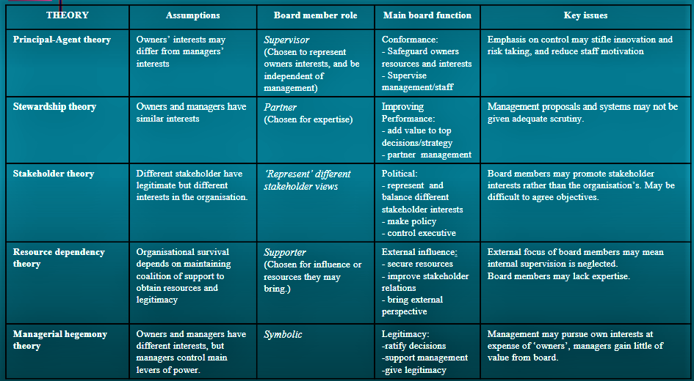
SOME GOVERNANCE THEORIES
Source: Various sources

Slide 40
THE BASICS OF
RISK MANAGEMENT

Slide 41
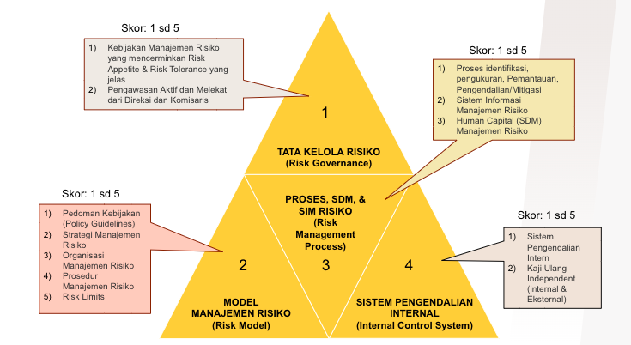
RINGKASAN GENERAL RISK MANAGEMENT FRAMEWORK UNTUK ORGANISASI (SIMPLIFIED)
Expected Loss
Cadangan (Reserve)
Cost-> Product Pricing
POTENSI KERUGIAN
Un-Expected Loss
Financial Capital
Menghadapi Risiko Inheren:
Investasi/Divestasi
Kredit (Piutang)
Keuangan & Pasar
Operasional
Teknologi dan IT
Asuransi &Penjaminan
Strategi dan Bisnis
Hukum dan Kepatuhan
Reputasi
Risiko lainnya
Technology Capital
AKTIVITAS ORGANISASI
Dihadapi dengan Org. Capital yg memadai
(Org. Capital Planning)
Information Capital
SOUND RISK-BASED CAPITAL
Human Capital
Prong 2:
MENCUKUPI ORGANIZATION CAPITAL
Other Org. Capital
Prong 1:
Pengelolaan Risiko Inheren (Risk Treatment) by Effective RISK CONTROL SYSTEM (Kualitas Penerapan Manajemen Rrisiko/KPMR)
Managing Risk
"2 Prong”
Sasaran:
CREATING & PROTECTING VALUE
(Shareholders & Stakeholder Value Added)
Feasibility based
RORAC, RAROC & EVA, BC, ESGRC, PESTLED, Ethics
Copyright: @Jerry Marmen

Slide 42
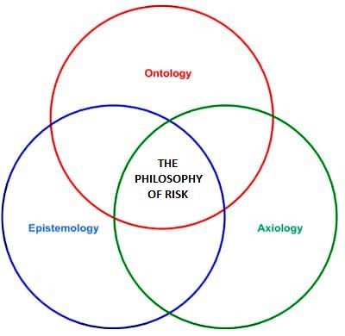
FILOSOFI MANAJEMEN RISIKO
Inherent Risk
The Nexus Between Risk & Return
Risk Taxonomy
etc
Apakah Risiko itu Ada
What is Risk
Jenis-jenis Risiko itu apa saja
Keterkaitan Risiko dengan Kegiatan, Produk, Kelembagaan, Strategi, dlsbnya
RISK PHILOSPHY MEMBICARAKAN PERIHAL KEBERADAAN (ONTOLOGI) RISIKO, BAGAIMANA METODOLOGI PENGETAHUAN TENTANG (EPISTEMOLOGI) RISIKO, DAN ASPEK NORMATIF ATAU DAS SOLEN (AXIOLOGI) TENTANG KEBERADAAN DAN PENGETAHUAN RISIKO
Apakah Risiko itu Baik atau Buruk
Semakin Tinggi Risiko akan semakin Buruk?
Seberapa Besar/Tinggi Risiko yang perlu diambil
Risk Appetite
Risk Tolerance
Risk Limit
Risk Attitude Risk Culture
etc
Risk Method
Risk Process
Risk Assessment
Risk Management
etc.
How to Identify, Measure, Monitor, and Mitigate Risk
How to Set Risk and Manage Risk
Copyright: @Jerry Marmen

Slide 43
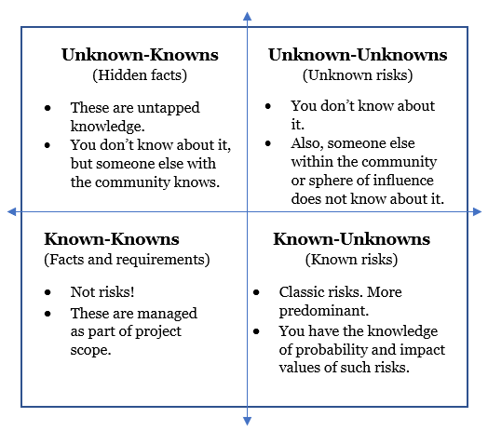
PENGETAHUAN TENTANG RISIKO ADALAH PENGETAHUAN KITA TENTANG KEKURANGTAHUAN KITA TENTANG SESUATU DI MASA DEPAN
“When there is a risk, there must be something that is unknown or has an unknown outcome. Therefore, knowledge about risk is knowledge about lack of knowledge. This combination of knowledge and lack thereof contributes to making issues of risk complicated from an epistemological point of view.”(Stanford Encyclopaedia of Philosophy)
RISK

Slide 44


MELIHAT KEMBALI DEFINISI RISIKO
EVENT-BASED & CIRCUMSTANCES
(KONDISI)
OBJECTIVES
EVENT &
Efek Ketidakpastian (penyimpangan) terhadap Pencapaian Sasaran
(ISO 31000 & COSO)
Potensi KERUGIAN akibat terjadinya suatu PERISTIWA atau BAHAYA tertentu
(OJK & PP No.5/2021)
An Uncertain EVENT or
Set of CIRCUMSTANCES/ CONDITIONS, that if it occurs, has a positive or negative effect on a project's objective (PMBOK)

Slide 45

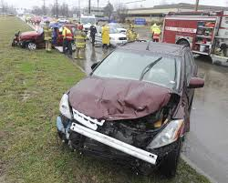

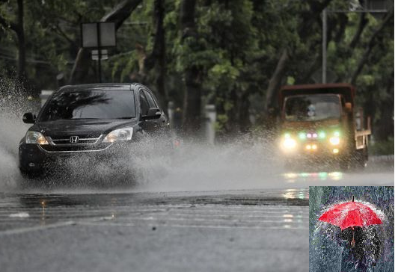
INTERMEZO (Contoh Sangat Sedehana)
ACCORDING TO ISO 31000, RISK = EFFECT OF UNCERTAINTY ON OBJECTIVES
RISIKO ADALAH EFEK DARI KETIDAKPASTIAN (PENYIMPANGAN) TERHADAP PENCAPAIAN SASARAN
TUGAS ANDA:
PERBAIKI SUSUNAN 4 REALITAS DI BAWAH INI DALAM SUATU SEKUEN LOGIS PENYEBAB (CAUSE), RISIKO (RISK), DAN SASARAN (OBJECTIVE) SESUAI DENGAN DEFINISI RISIKO MENURUT STANDARD ISO 31000.
PANDANGAN KABUR (Decrease in Visibility)
KECELAKAAN MOBIL (Car Accident)
TEPAT WAKTU (Being Not Late)
HUJAN LEBAT DI JALAN (Heavy Rain)

Slide 46
USING ISO 31000 CONCEPT, RISK = EFFECT OF UNCERTAINTY ON OBJECTIVES
RISIKO ADALAH EFEK DARI KETIDAKPASTIAN TERHADAP PENCAPAIAN SASARAN
PEYEBAB (CAUSE) → RISIKO (RISK) → SASARAN (OBJECTIVE)
SUSUNAN 4 REALITAS DI BAWAH INI YANG SESUAI DENGAN SEKUEN LOGIS PENYEBAB (CAUSE), RISIKO (RISK), DAN SASARAN (OBJECTIVE) MENURUT DEFINISI RISIKO ISO 31000 ADALAH SBB:
INDIRECT CAUSE
DIRECT CAUSE
RISIKO
OBJEKTIF
HUJAN LEBAT DI JALAN (Heavy Rain)
PANDANGAN KABUR (Decrease in Visibility)
KECELAKAAN MOBIL (Car Accident)
TEPAT WAKTU (Being Not Late)

Slide 47

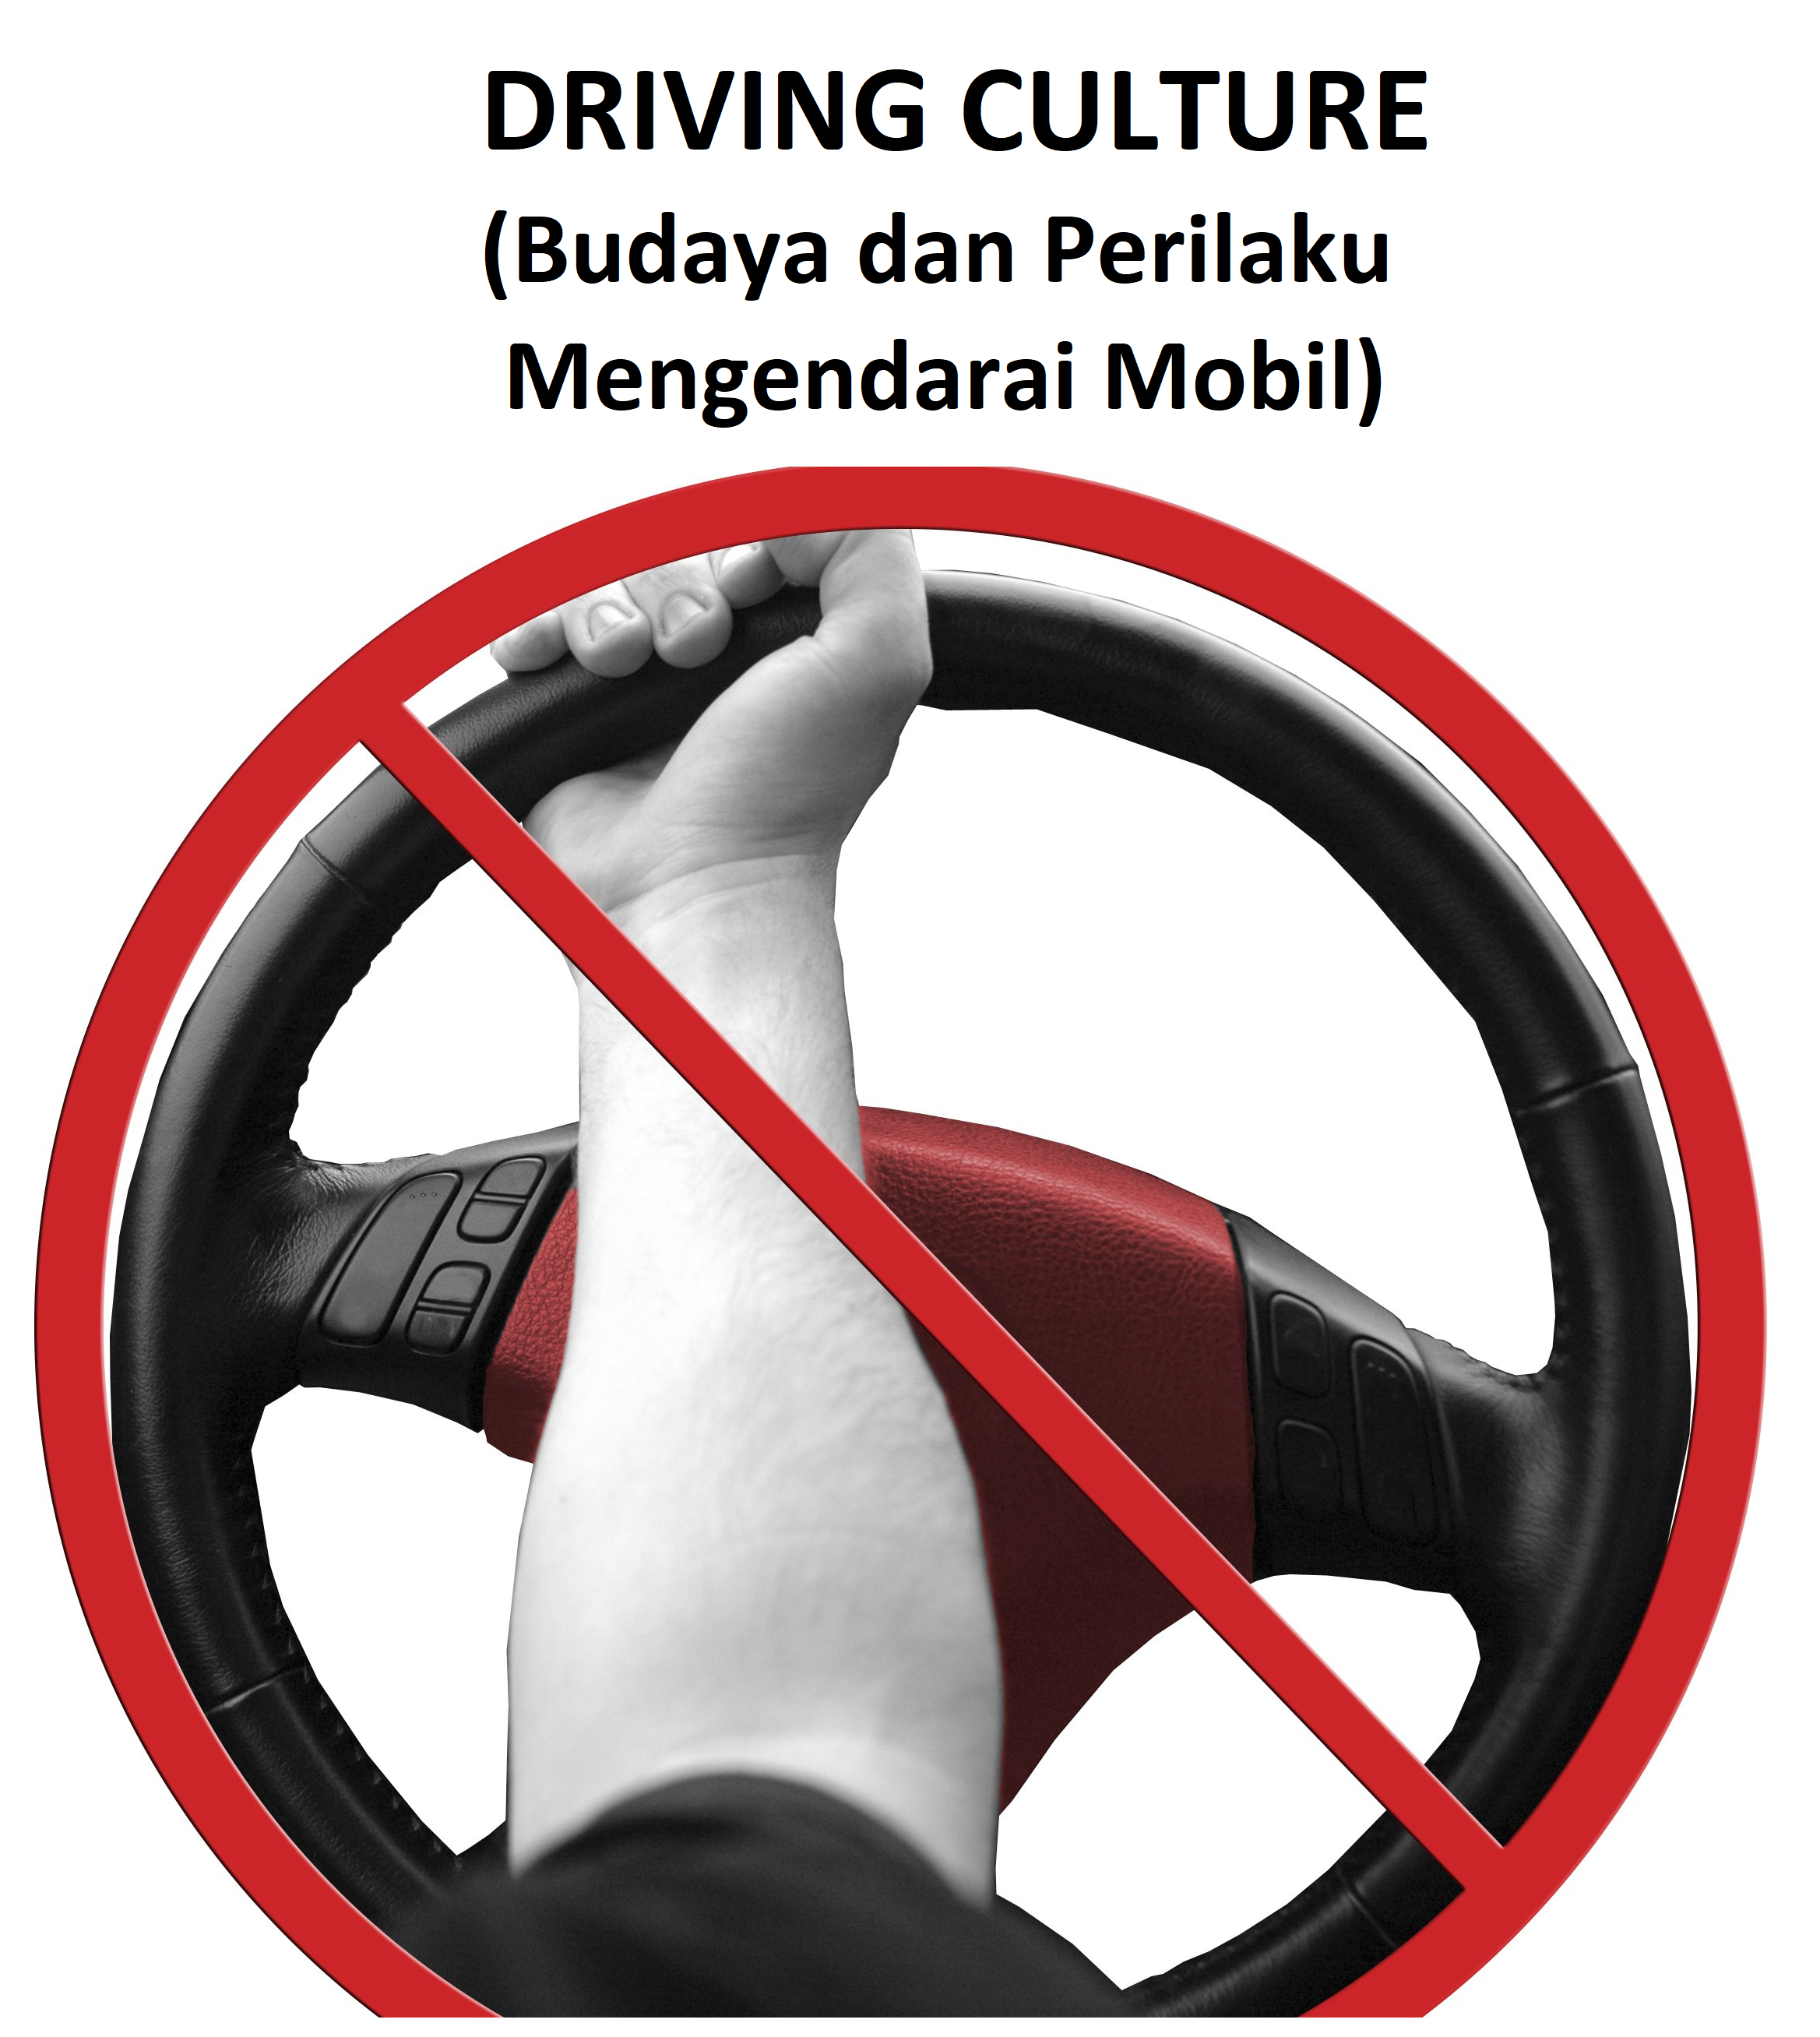

SUMBER PENYEBAB RISIKO BISA LEBIH DARI SATU FAKTOR
INDIRECT CAUSE
CAUSE 1: PANDANGAN KABUR
HUJAN LEBAT DI JALAN
RISIKO
OBJEKTIF
KECELAKAAN MOBIL (Car Accident)
TEPAT WAKTU (Being Not Late)
CAUSE 2:
MEMBACA WA
INDIRECT CAUSE
CAUSE 3: NGEBUT

Slide 48
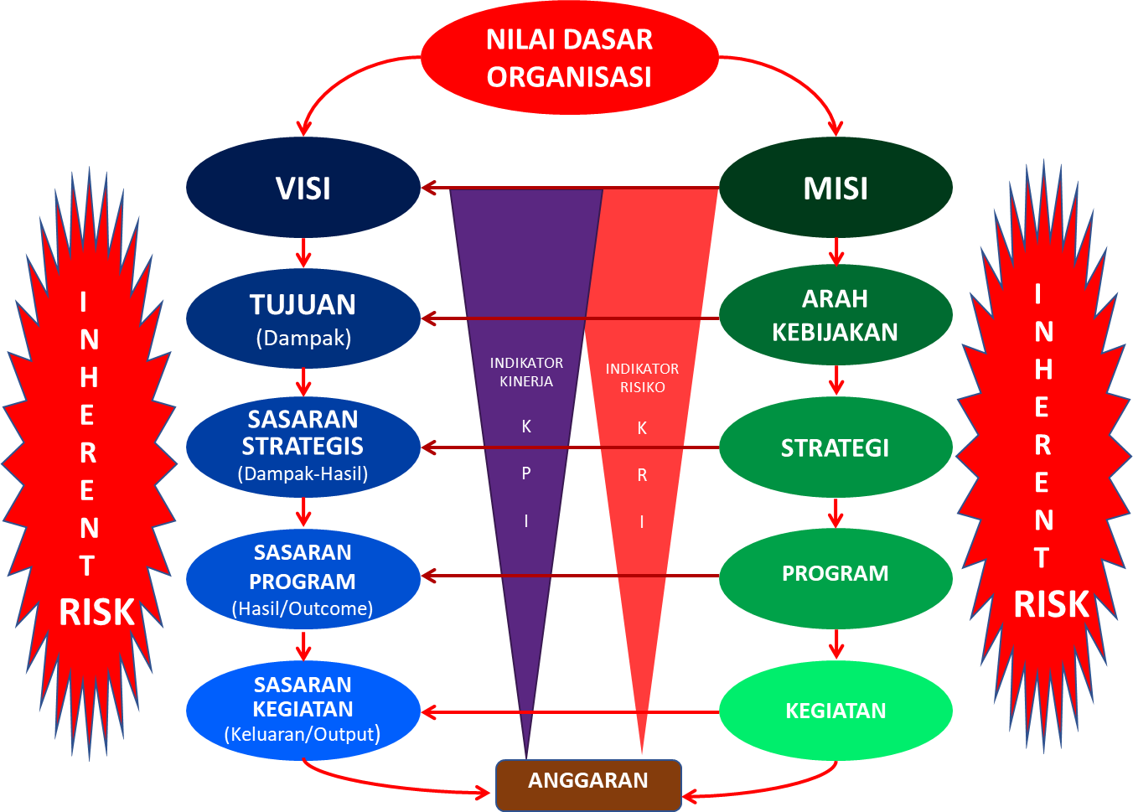
RISIKO INHEREN: DIMANAKAH DIA?
JADI APA YANG DIMAKSUD DENGAN RISIKO INHEREN ?
RISIKO INHEREN ADALAH RISIKO YANG MELEKAT ATAU MENJADI BAWAAN SUATU ORGANISASI DALAM KAITAN DENGAN:
KELEMBAGAANNYA
KEBIJAKAN, STRATEGI, PROGRAM, DAN KEGIATAN/AKTIVITASNYA
SASARAN STRATEGIS, SASARAN PROGRAM, SASARAN KEGIATANNYA
PRODUK ATAU JASA LAYANAN
DAN LAIN SEBAGAINYA
Catatan: Inherent Risk merupakan risiko yang belum mendapatkan perlakuan risk control atau merupakan net/residual risk pada periode sebelumnya, ceteris parisbus.
Copyright: @Jerry Marmen

Slide 49
RISK INHEREN DIKAITKAN DENGAN HIRARKI ORGANISASI
NILAI DASAR ORGANISASI
ORGANIZATION-WIDE OR CORPORATE-WIDE
VISI
MISI
INDIKATOR KINERJA
K
P
I
INDIKATOR RISIKO
K
R
I
INHERENT
TUJUAN
(Dampak)
ARAH KEBIJAKAN
INHERENT
SUB ORGANIZATION-WIDE; DIREKTORAT
SASARAN STRATEGIS
(Dampak-Hasil)
STRATEGI
SUBSIDIARY/DIVISION/CABANG
SASARAN PROGRAM
(Hasil/Outcome)
PROGRAM
RISK
RISK
SUB DIVISION
SASARAN KEGIATAN
(Keluaran/Output)
KEGIATAN
ANGGARAN
Copyright: @Jerry Marmen

Slide 50
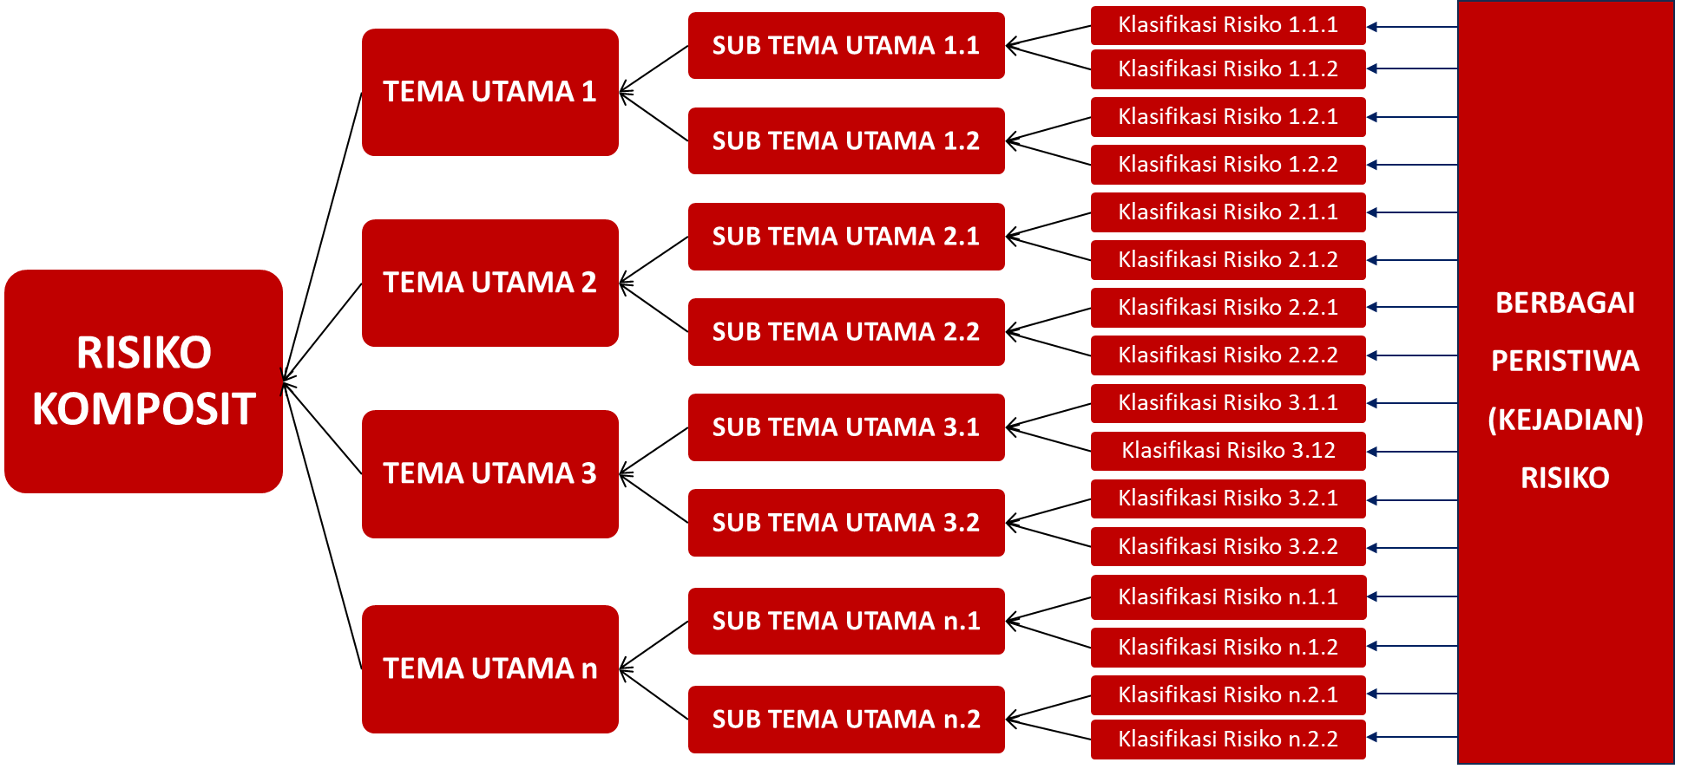
TAKSONOMI (PENGKLASIFIKASIAN) RISIKO
SETIAP ORGANISASI HARUS MENYUSUN TAKSONOMI RISIKO YANG MELEKAT DI ORGANISASINYA SESUAI DENGAN KARAKTERISTIK ORGANISASI DAN TUJUAN STRATEGIS BISNISNYA.

Slide 51
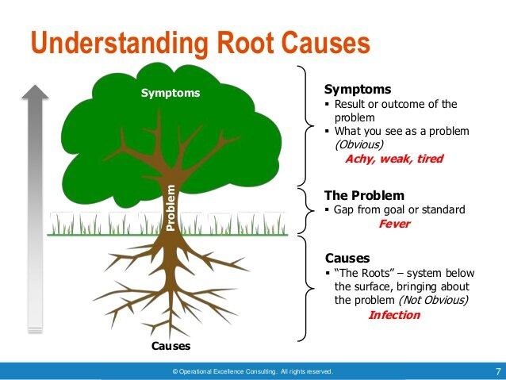
ROOT CAUSE ANALYSIS (RCA) DALAM MENGIDENTIFIKASI RISIKO
SEBELUM MENGUKUR, MEMAMNTAU DAN MENGENDALIKAN RISISIKO INHEREN, PERLU DILAKUKAN TERLEBIH DAHULU IDENTIFIKASI TERHADAP RISIKO INHEREN.
IHERENT RISK DAPAT DIIDENTIFIKASI DENGAN BERBAGAI METODE. SALAH SATU METODENYA ADALAH ROOT CAUSE ANALYSIS (RCA)
DAMPAK
Risk
PROBABILITAS
Copyright: @Jerry Marmen

Slide 52
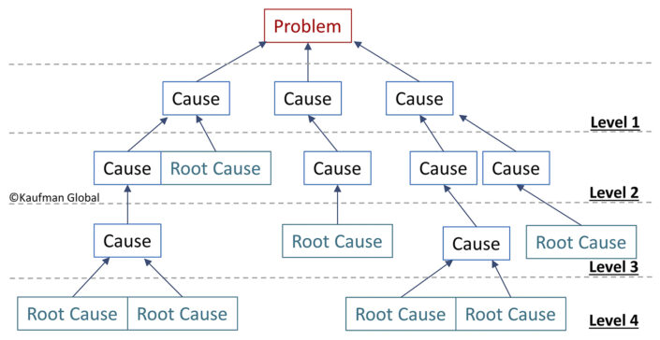
ROOT CAUSE ANALYSIS (RCA) DALAM MENGIDENTIFIKASI RISIKO
RISK

Slide 53
RISK ANALYSIS: SIGNIFIKANSI RISIKO (LIKELIHOOD & IMPACT)
Signifikasi Risiko seringkali dinyatakan dalam bentuk kombinasi dua hal:
Sebagai suatu Konsekuensi atau Impact dari suatu kejadian (termasuk konsekuensi dari adanya perubahan kondisi/keadaan, baik yang terjadi sebagai akibat suatu peristiwa tertentu maupun akibat sesuatu yang tidakjelas dan tidak bisa dirasakan atau diamati sebagai sebuah kejadian), dan
Sebagai suatu Peluang atau Kemungkin kejadian/terjadinya peristiwa tersebut.
RISK HEAT MAP
I (Impact)
I5
Dampak (Impact)
I
I4
I3
I2
Likelihood/ Frekuensi/ Probabilitas
(1 to 5)
I1
Signifikansi Risiko Inheren
(1 to 25)
L1
L2
L3
L4
L5
L (Likelihood)
Probabilitas/Likelihood
L
Impact/ Severity/ Konsekuensi
(1 to 5)

Slide 54
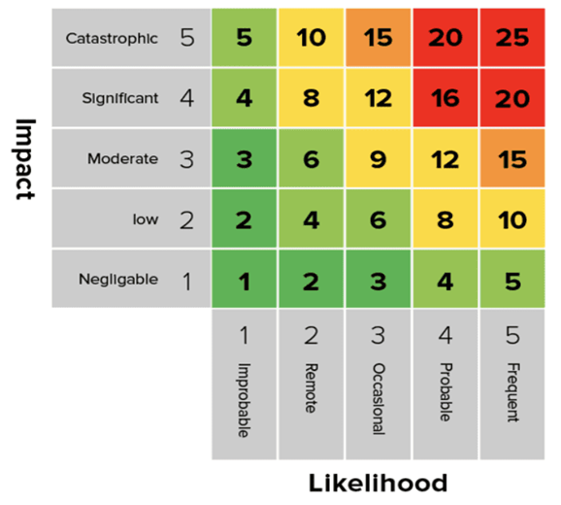
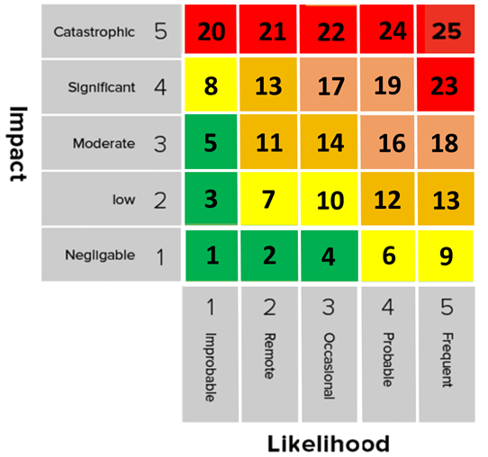
RISK ANALYSIS: MENENTUKAN SIGNIFIKANSI RISIKO DENGAN RISK HEAT MAP
(Apriori Vs. Non Apriori Approach)
CONTOH RISK HEAT MAP YANG BERSIFAT NON APRIORI
CONTOH RISK HEAT MAP YANG BERSIFAT APRIORI
Copyright: @Jerry Marmen

Slide 55
PEMERINGKATAN RISIKO INHEREN DENGAN RISK HEAT MAP (NON APRIORI)
Tingkat Signifikansi Risiko (disebut juga Tingkat Risiko) dapat diukur sekurang-kurangnya dari dua hal, yaitu Likelihood (kemungkinan terjadi) dan Impact (dampak atau konsekuensi yang ditimbulkannya bila terjadi).
Visualisasi Tingkat Signifikansi Risiko digambarkan dalam Risk Heat Map.
Dengan menampilkan sekedar contoh model Risk Heat Map 5x5 yang pengklasifikasian kuantitatifnya bersifat apriori, dapat dilakukan pemeringkatan risiko ke dalam lima tingkatan sebagai berikut: Low (1), Low to Moderate (2), Moderate (3), Moderate to High (4), dan High (5).
1 sd 5 = Peringkat 1 (Low = 1)
6 sd 10 = Peringkat 2
Low to Moderate = 2)
11 sd 15 = Peringkat 3
(Moderate = 3)
16 sd 20 = Peringkat 4
(Moderate to High =4)
21 sd 25 = Peringkat 5 (High = 5)
Contoh Risk Heat Map yang bersifat Non Apriori

Slide 56
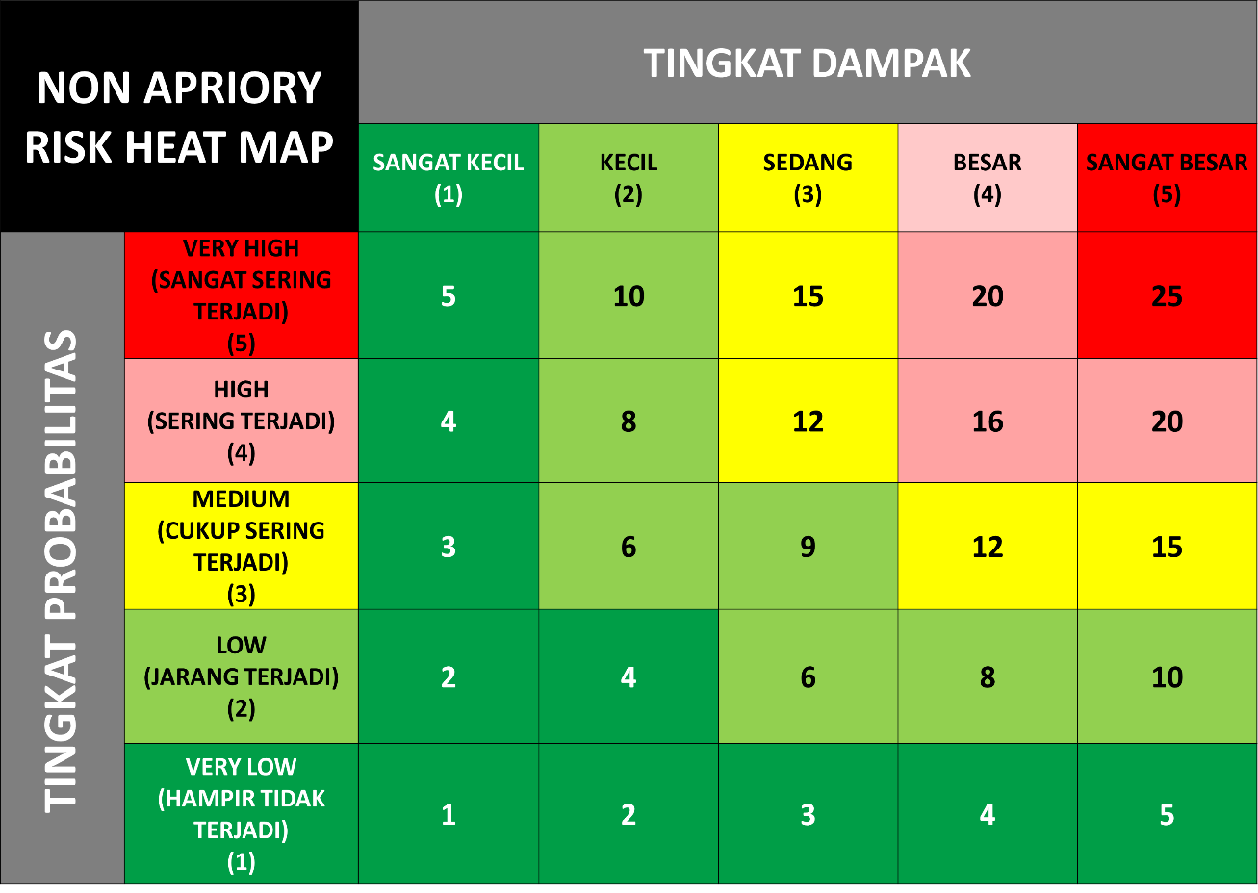
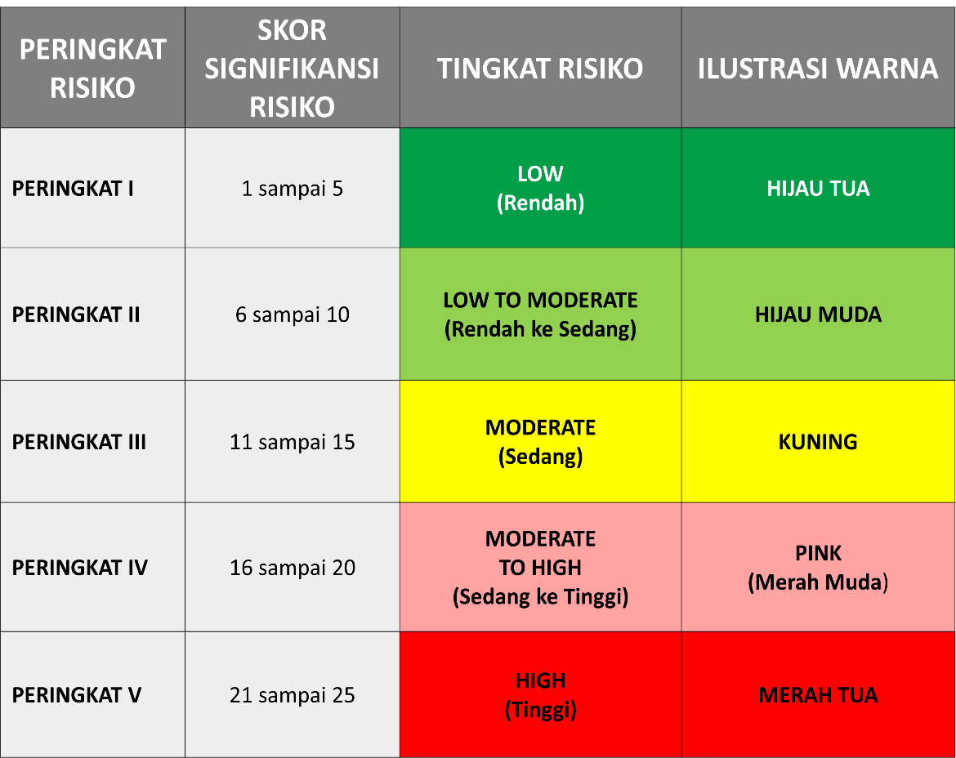
MENENTUKAN SIGNIFIKANSI RISIKO INHEREN DENGAN RISK HEAT MAP (NON APRIORI)
Copyright: @Jerry Marmen

Slide 57
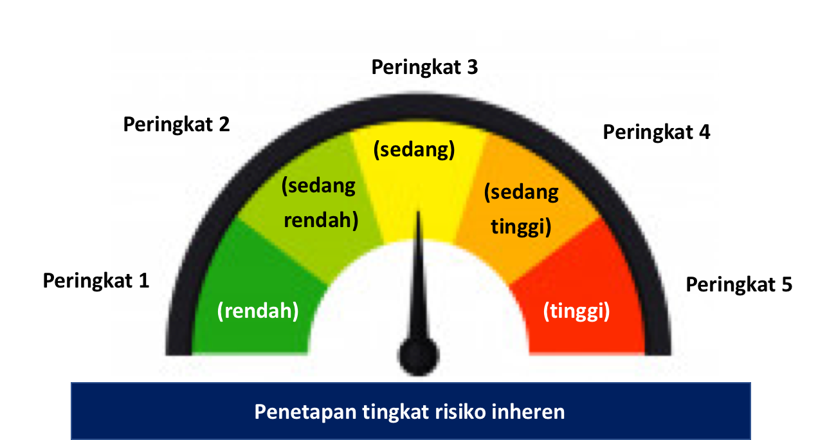
PEMERINGKATAN RISIKO INHEREN (APRIORI)
1 sd 5 = Peringkat 1 (Low = 1)
6 sd 10 = Peringkat 2 (Low to Moderate = 2)
11 sd 15 = Peringkat 3 (Moderate = 3)
16 sd 20 = Peringkat 4 (Moderate to High =4)
21 sd 25 = Peringkat 5 (High = 5)
Contoh Risk Heat Map yang bersifat APRIORI
Dengan menampilkan sekedar contoh model Risk Heat Map 5x5 yang pengklasifikasian kuantitatifnya bersifat apriori, dapat dilakukan pemeringkatan risiko ke dalam lima tingkatan sebagai berikut: Low (1), Low to Moderate (2), Moderate (3), Moderate to High (4), dan High (5).

Slide 58
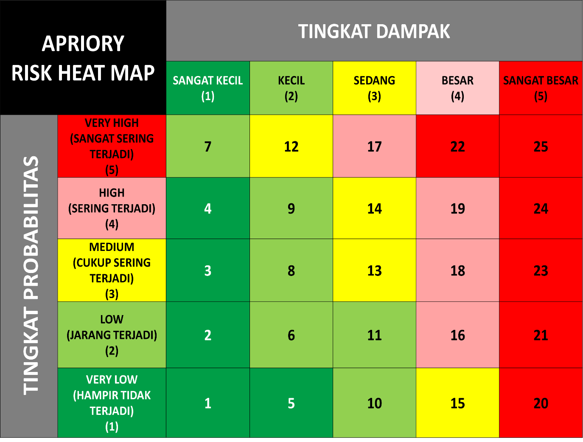
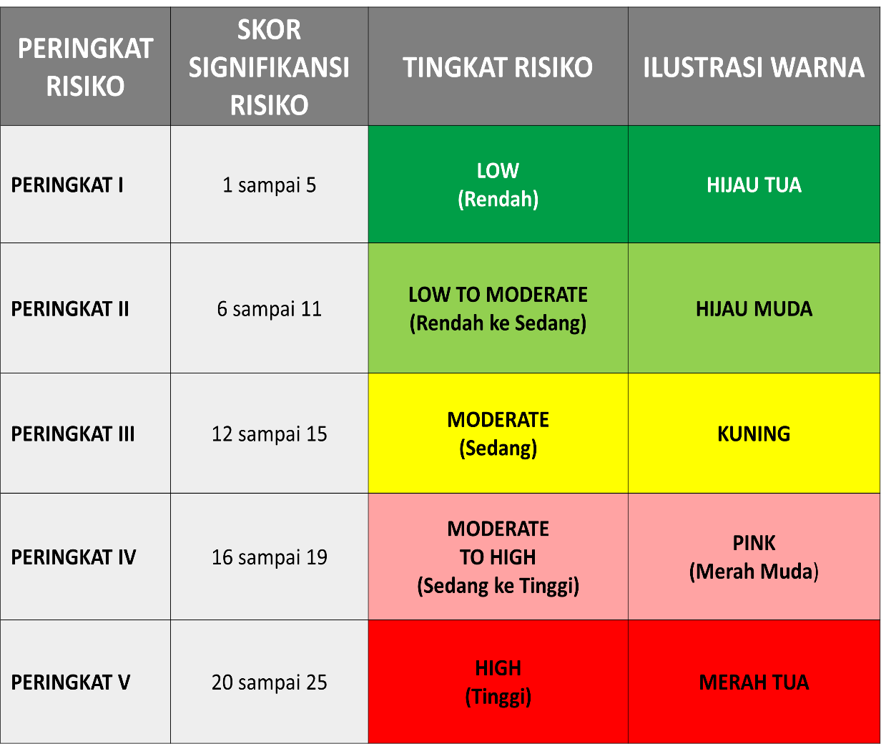
PEMERINGKATAN RISIKO INHEREN (APRIORI)

Slide 59
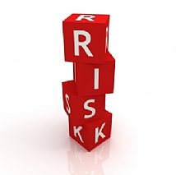


REFLEKSI: Apakah Risiko selalu Negatif??
Do I need to take more risks?
Copyright: @Jerry Marmen

Slide 60

HUBUNGAN ANTARA RISIKO DAN KINERJA (RISK AND PERFORMANCE)
Risk Appetite in Zone 1: RISK TAKER
Risk Appetite in Zone 2: RISK NEUTRAL
Risk Appetite in Zone 3: RISK AVERSE
OLEH KARENA TUJUAN MANAJEMEN RISIKO ADALAH UNTUK PENCIPTAAN VALUE (DAN JUGA PERLINDUNGAN VALUE), MAKA PEMBAHASAN TENTANG RISK PADA DASARNYA HARUS SELALU DIKAITAKAN DENGAN RETURN ATAU PERFORMANCE (KINERJA)
Risk-Adjusted Performance
Copyright: @Jerry Marmen

Slide 61

THE NEXUS BETWEEN RISK AND PERFORMANCE
RISK & PERFORMANCE
Portfolio (Produk & Jasa)
Spasial/ Wilayah
Jenis Risiko
Hirarki Organisasi
dlsb
Risk Intelligence = Big Data
Know Your Organization (Corporate, Subsidiaries, Directorates, Business Units, Division, Working Units, Teams, Employees)
Know Your Business Environment (Stakeholders, and Competitors)
Know Your Business Portfolio (Products & Services)
Copyright: @Jerry Marmen

Slide 62



SPEKTRUM RISK APPETITE

Slide 63
RISK APPETITE (SELERA RISIKO)
The amount and type of risk that an organization is willing to accept (pursue, retain or take) in pursuit of its business objectives: Jumlah dan jenis risiko yang bersedia diterima oleh organisasi (mengejar, mempertahankan, atau mengambil) dalam mengejar tujuan bisnisnya: WILLINGNESS TO TAKE RISK.
COSO
(ISO 31000)
The types and amount of risk, on a broad level, an organization is willing to accept in pursuit of value: Jenis dan jumlah risiko, pada tingkat yang luas, yang bersedia diterima oleh organisasi dalam mengejar nilai: WILLINGNESS TO TAKE RISK.
Tingkat dan jenis Risiko yang bersedia diambil oleh Organisasi sebagaimana tercermin dalam strategi bisnis dan diambil dalam rangka mencapai sasaran bisnis Organisasi: WILLINGNESS TO TAKE RISK.
OJK

Slide 64
RISK TOLERANCE (TOLERANSI RISIKO)
BILA RISK APPETITE DAPAT DIIBARATKAN SEBAGAI KEINGINAN YANG BERDASARKAN ANALISIS YANG MATANG, MAKA RISK TOLERANCE ADA KEMAMPUAN RIIL ORGANISASI DALAM MENYERAP KERUGIAN BILAMANA POTENSI RISIKO BENAR-BENAR TERJADI (TEREALISIR). BILA DIIBARATKAN SEBUAH MOBIL, RISK TOLERANCE ADALAH SHOCK BREAKER MOBIL YANG BERFUNGSI MENYERAP GONCANGAN BILAMANA MOBIL MELEWATI JALANAN YANG JELEK, BERLOBANG, DAN BANYAK GONCANGAN.
Organization's or stakeholders’ readiness to bear the risk after risk “treatment” in order to achieve its objectives: Kesiapan organsisasi atau pemangku kepentingan untuk menanggung suatu risiko tertentu setelah perlakuan risiko dalam rangka mencapai sasarannya. READINESS TO TAKE/ABSORB RISK AT DETERMINED MAXIMUM LEVEL
OJK
ISO 31000
Tingkat dan jenis Risiko yang secara maksimum ditetapkan oleh perusahan, dan merupakan penjabaran dari tingkat Risiko yang akan diambil: READINESS TO TAKE/ABSORB RISK AT DETERMINED MAXIMUM LEVEL
COSO ERM
The acceptable levels of variation in performance related to business objectives and is typically defined at the risk-specific level: Tingkat variasi kinerja yang dapat diterima terkait dengan tujuan bisnis dan biasanya ditentukan pada tingkat risiko tertentu: READINESS TO TAKE/ABSORB RISK AT DETERMINED MAXIMUM LEVEL

Slide 65

RISK UNIVERSE
RISK AND OPPORTUNITIES ARE COEXISTENCE
Risk Appetite:
Risk willing to take (willingness to take risk)
RISK CAPACITY
Risk Tolerance
Risk can take
(readiness to take/absorb risk)
RISK TOLERANCE
RISK APPETITE
Risk Capacity
Point beyond which need
to change our Strategy
= Risk
= Opportunity

Slide 66
PENGERTIAN RISK APPETITE DAN RISK TOLERANCE SECARA HIRARKIS
Risk Capacity
ORG.
CAPITAL
Semakin berorientasi pada ASPEK KEBIJAKAN & STRATEGI
Risk Appetite (General Target)
Risk Appetite sebagai AGGREGATE RISK TARGET (Inheren pada Strategic Goals)
Semakin berorientasi pada ASPEK MANAJERIAL
Risk Tolerance
Risk Tolerance sebagai Penjabaran dari Risk Appetite pada setiap kategori risiko
(Strategi, Operasional, Aset & Liabilitas, Tata Kelola, Kepengurusan, dan Dukungan Dana)
Risk Specific Target
Risk SpecificTarget sebagai penterjemahan Risk Tolerance dalam kaitan dengan Rencana Bisnis dan Pengukuran KPIs pada setiap kegiatan (activities) Organisasi.
Semakin berorientasi pada ASPEK OPERASIONAL
Risk Limits
Risk Limit sebagai Risk Target yang dikaitkan dengan wewenang dan pengendalian pada tingkatan operasional proses pada semua kegiatan rinci Organisasi pada setiap elemen tingkatan pemilik risiko
Copyright: @Jerry Marmen

Slide 67

RISK APPETITE, RISK TOLERANCE, RISK LIMIT, AND RISK CAPACITY
Contoh sederhana (Klasifikasi Risiko Operasional; Risk Event: Core System Down)
Risk Appetite: Core System ditargetkan mengalami down sebanyak 2 kali dalam setahun.
Risk Tolerance: Core System ditolerir mengalami maksimum 4 kali down dalam setahun.
Risk Capacity: sampai dengan 10 kali Core System down dalam setahun (berdasarkan analisis Stress Testing.
Risk Limit: bagaimana Risk Appetite dan Risk Tolerance dicascade ke masing-masing unit fungsional/bisnis sesuai dengan relevansi dan dan batasan akuntabilitasnya masing-masing.

Slide 68


MANAJEMEN RISIKO DALAM PERSPEKTIF RISK APPETITE FRAMEWORK
VISI & MISI ORGANISASI
STRATEGI ORGANISASI
ORG. CULTURE
ORGANIZATION STRATEGIC
Organization Strategy
Organization Strategic Value Drivers
of each Institution,
Governing Body
Copyright: @Jerry Marmen

Slide 69


RISK MANAGEMENT PROCESS
IS BASICALY DEAL WITH RISK, APPETITE, RISK TOLERANCE,
AND RISK CONTROL
Copyright: @Jerry Marmen

Slide 70


INHERENT RISK, RISK CONSTROL, AND RESIDUAL (NET) RISK
RISK CONTROL SYSTEM
RISK CONTROL SYSTEM
RESIDUAL (NET) RISK
RESIDUAL RISK RESPONSE
RESIDUAL RISK RESPONSE
(NET RISK)
Copyright: @Jerry Marmen

Slide 71


KONSEP SEDERHANA NET RISK (RESIDUAL RISK) SEBAGAI PROFIL RISIKO
RISIKO INHEREN
RISK CONTROL
NET RISK (RESIDUAL RISK)
VS.
=
RESIDUAL (NET) RISK
RBIA = Risk-Based Internal Audit
Copyright: @Jerry Marmen

Slide 72

KONSEPSI PROFIL RISIKO
Copyright: @Jerry Marmen

Slide 73
KONSEPSI PROFIL RISIKO: (RESIDUAL RISK ≈ NET RISK)
RISIKO INHEREN AGREGAT (Aggregate Inherent Risks)
(Low=1, Low to Moderate=2, Moderate=3, Moderate to High=4, High=5)
INHERENT RISK
PROFIL RISIKO (RISK PROFILE=NET RISK)
RISK CONTROL SYSTEM
KUALITAS PENERAPAN MANAJEMEN RISIKO (KPMR)
(Strong=1, Satisfactory=2, Fair=3, Marginal=4, Unsatisfactory=5)
Copyright: @Jerry Marmen

Slide 74



PROFIL RISIKO (RISK PROFILE ≈ RESIDUAL RISK ≈ NET RISK)
PROFIL RISIKO
(Net Risk)
AGGREGATE INHERENT
RISK PADA PROGRAM, KEGIATAN & KEGIATAN
Kualitas Penerapan Sistem Pengendalian Manajemen Risiko (KPMR atau RISK CONTROL SYSTEM)
=
vs.
Copyright: @Jerry Marmen

Slide 75

RISK APPETITE FRAMEWORK
Copyright: @Jerry Marmen

Slide 76
RELATIVELY LOW RISK APPETITE
Risk Appetite Organisasi dalam hal cenderung Rendah (RISK AVERSE)
Risk Appetite
(1,5)
Low Moderate
Risk Tolerance
Low
1
Low to Moderate
2
Moderate
3
Moderate to High
4
High
5
Copyright: @Jerry Marmen

Slide 77
RELATIVELY HIGH RISK APPETITE
Risk Appetite Organisasi dalam hal cenderung Tinggi
(RISK TAKER/LOVER)
Risk Appetite
(4)
Moderate to High
Risk Tolerance
Low
1
Low to Moderate
2
Moderate
3
Moderate to High
4
High
5
Copyright: @Jerry Marmen

Slide 78
Relatively Ideal
INHERENT RISK LEBIH BESAR DARI RISK APPETITE, NAMUN OLEH KARENA RISK CONTROL YANG EFEKTIF MAKA PROFIL RISIKO LEBIH RENDAH DARI RISK APPETITE (PROFIL RISIKO MASIH BERADA DALAM KORIDOR RISK APPETITE)
Absorbed by Risk Tolerance
Risk Appetite
(2)
Low Moderate
Inherent Risk
(4)
Moderate to High
Risk Tolerance
PROFIL RISIKO
RISK CONTROL
(EFEK DARI KUALITAS PENERAPAN MANAJEMEN RISIKO
RESIDUAL OR NET RISK
INHERENT RISK
Low
1
Low to Moderate
2
Moderate
3
Moderate to High
4
High
5
Copyright: @Jerry Marmen

Slide 79
Relatively Acceptable
INHERENT RISK LEBIH BESAR DARI RISK APPETITE, NAMUN RISK CONTROL DAPAT MEMBUAT PROFIL RISIKO TIDAK MELAMPAUI RISK APPETITE (PADA KONDISI INI RISK PROFIL SETARA DENGAN RISK APPETITE)
Absorbed by Risk Tolerance
Risk Appetite
(2)
Low Moderate
Inherent Risk
(4)
Moderate to High
Risk Tolerance
PROFIL RISIKO
RISK CONTROL
(EFEK DARI KUALITAS PENERAPAN MANAJEMEN RISIKO
RESIDUAL/NET RISK
or RISK PROFILE
INHERENT RISK
Low
1
Low to Moderate
2
Moderate
3
Moderate to High
4
High
5
Copyright: @Jerry Marmen

Slide 80
Relatively Not Ideal
INHERENT RISK LEBIH BESAR DARI RISK APPETITE, NAMUN RISK CONTROL
MASIH BELUM EFEKTIF MEMBUAT PROFIL RISIKO LEBIH RENDAH ATAU
SETARA DENGAN RISK APPETITE (Dalam hal ini Profil Risiko melampaui Risk Appetite, walaupun masih belum melampau Risk Tolerance)
Absorbed by Risk Tolerance
Risk Appetite
(2)
Low Moderate
Inherent Risk
(4)
Moderate to High
Risk Tolerance
PROFIL RISIKO
RISK CONTROL
(EFEK DARI KUALITAS PENERAPAN MANAJEMEN RISIKO
RESIDUAL/NET RISK or
RESIDUAL RISK
INHERENT RISK
Low
1
Low to Moderate
2
Moderate
3
Moderate to High
4
High
5
Copyright: @Jerry Marmen

Slide 81
Not Ideal
INHERENT RISK LEBIH BESAR DARI RISK APPETITE, NAMUN RISK CONTROL
MASIH DINILAI TIDAK EFEKTIF SEHINGGA PROFIL RISIKO LEBIH BESAR ATAU MELAMPAUI RISK APPETITE
Absorbed by Risk Tolerance
Risk Appetite
(2)
Low Moderate
Inherent Risk
(4)
Moderate to High
Risk Tolerance
PROFIL RISIKO
RISK CONTROL
(EFEK DARI KUALITAS PENERAPAN MANAJEMEN RISIKO
RESIDUAL/NET RISK or RISK PROFILE
INHERENT RISK
Low
1
Low to Moderate
2
Moderate
3
Moderate to High
4
High
5
Copyright: @Jerry Marmen

Slide 82

DETERMINAN KUALITAS RISK CONTROL SYSTEM
Skor: 1 sd 5
Skor: 1 sd 5
Proses Identifikasi, Pengukuran, Pemantauan, Pengendalian/Mitigasi
Sistem Informasi Manajemen Risiko
Human Capital (SDM) Manajemen Risiko
Pengawasan Aktif Direksi dan Dewan Komisaris
Risk Appetite & Risk Tolerance yang jelas
TATAKELOLA RISIKO
(Risk Governance)
Skor: 1 sd 5
PROSES, SDM, & SIM RISIKO
(Risk
Management Process)
Kebijakan (Policy Guidelines)
Strategi Manajemen Risiko
Organisasi Manajemen Risiko
Prosedur Manajemen Risiko
Risk Limits
Skor: 1 sd 5
Sistem Pengendalian Intern
Kaji Ulang Independent (Internal & Eksternal)
KERANGKA MANAJEMEN RISIKO
(Risk Framework)
SISTEM PENGENDALIAN
INTERNAL (Internal Control System)

Slide 83

STANDAR MANAJEMANAKEN RISIKO ISO 31000: 2018 SEBAGAI RISK CONTROL SYSTEM
Principles
Framework
Process

Slide 84

STANDAR MANAJEMANAKEN RISIKO COSO ERM: 2017 SEBAGAI RISK CONTROL SYSTEM

Slide 85
OPSI RESPON UNTUK MEMITIGASI RISIKO RESIDUAL
DIIDENTIFIKASI BERDASARKAN PRIORITAS BANK
KONSERVATIF (RISK AVERSE)
PROGRESIVELLY RISK TAKER
Opsi Respons risiko adalah alternatif pilihan untuk mitigasi risiko antara lain:
Avoid,
Mitigate,
Transfer,
Accept,
Share,
Contingency,
Enhance atau Exploit.
Totally/ Extremely ENHANCE & EXPLOIT RISK
Totally/ Extremely AVOID Risk
Transfer
Share
Mitigate
Contingency
Accept
AVOID
ALTERNATIF OPSI RISKRESPONSE
EXPLOIT
Copyright: @Jerry Marmen

Slide 86

RISK PROFILE MATRIX
Matriks Profil Risiko menggambarkan interaksi antara tingkat Risiko Inheren Vs. tingkat Kualitas Penerapan Manajemen Risiko (the Quality of Risk Management Implementation). Tingkat Kualitas Penerapan Manajemen Risiko mencerminkan tingkat efektivitas Risk Control System.
(1)
(3)
(2)
(4)
(5)
(1)
(2)
(3)
(4)
(5)

Slide 87

RISK PROFILE MATRIX
Matriks Profil Risiko menggambarkan interaksi antara tingkat Risiko Inheren Vs. tingkat Kualitas Penerapan Manajemen Risiko (the Quality of Risk Management Implementation). Tingkat Kualitas Penerapan Manajemen Risiko mencerminkan tingkat efektivitas Risk Control System.
Contoh: Apabila tingkat Risiko Inheren suatu kegiatan/project pada periode T1 adalah 5 (High), sedangkan tingkat efektivitas Risk Control System (tingkat Kualitas Manajemen Risiko) pada periode T1 adalah 1 (Strong), maka Net Risk atau Residual Risk pada akhir periode T1 adalah (5 + 1)/2 = 3. Angka Residual/Net Risk 3 ini menunjukkan tingkat Profil Risiko project/kegiatan tersebut pada akhir periode T1. Dari penjelasan tersebut dapat dipahami bahwa akibat dilaksanakannya pengendalian risiko yang efektif melalui penerapan manajemen risiko yang kuat (Strong=1) telah terjadi penurunan tingkat risiko yang signifikan selama periode T1, dari sebelumnya High (5) menjadi Moderate (3). Apabila proses pengendalian risiko melalui Penerapan Manajemen Risiko yang Strong (1) berlanjut terus secara konsisten pada periode T2, T3, dan T4 maka tingkat risiko dapat menurun terus hingga menjadi Low (1) pada akhir periode T4.
Risiko Inheren = 1
Residual/Net Risk = 1
T4:
Risiko Inheren = 2
Residual/Net Risk = 1
T3:
Risiko Inheren = 3
Residual/Net Risk = 2
T2:
Risiko Inheren = 5
Residual/Net Risk = 3
T1:

Slide 88
CONTINUOUS IMPROVEMENT IN RISK PROFILE
2020
2021
KPMR
1
2019
KPMR
2
RP 2020 ≈ IR 2021
1,7
2018
KPMR
2
RP 2019 ≈ IR 2020
2,4
2017
KPMR
3
RP 2018 ≈ IR 2019
2,9
2016
KPMR
4
RP 2017 ≈ IR 2018
3,75
2015
KPMR
5
RP 2016 ≈ IR 2017
4,5
RP 2015 ≈ IR 2016
5
Note:
KPMR = Kualitas Penerapan Manajemen Risiko
IR = Inherent Risk
RP = Risk Profile
IR Level
5
Copyright: @Jerry Marmen

Slide 89
THE BASICS OF
COMPLIANCE

Slide 90
THE BACKGROUND OF COMPLIANCE
Compliance as an Ongoing Process allowing organization to meet its Obligation
As compliance is recognised as an ongoing process with the intended outcome of allowing the organization to meet its obligations. Compliance is made sustainable by embedding it in the culture of the organization and within the behaviour and attitude of people working for it.
Many organizations have a long-term aim to be successful with a need to establish and maintain a culture of compliance, considering the needs and expectations of interested parties. Compliance becomes, not only, the basis, but also an opportunity, for a successful and sustainable organization.
An effective, organization-wide compliance management system enables an organization to demonstrate its commitment to comply with relevant laws, regulatory requirements, industry codes and organizational standards, as well as standards of good governance, generally accepted best practices, ethics and community expectations.
COMPLIANCE
Compliance as the Basis and Opportunity for Organization Sustainability
Organization
Commitment to Comply with relevant Laws, Regulatory Requirements, Industry Codes, and Organization Standards, Best Practices, Ethis, and Community
Expectations

Slide 91
THE BENEFIT OF COMPLIANCE
An organisation implementing a Compliance Management System can through its positive culture of compliance and sound management of compliance-related risks should be regarded as an opportunity due to the several benefits that it provides to the organization such as:
Improving business opportunities and sustainability;
Protecting and enhancing an organization’s reputation and credibility;
Taking into account expectations of interested parties;
Demonstrating an organization’s commitment to managing its compliance risks effectively and efficiently;
Increasing the confidence of third parties in the organization’s capacity to achieve sustained success;
Minimizing the risk of a contravention occurring with the attendant costs and reputational damage.
THE BENEFITS OF COMPLIANCE
business opportunities and sustainability
Fulfill expectations of interested parties
Reputation and Credibility
Organization Commitment
Market Confidence
Minimizing Risks

Slide 92


COMPLIANCE (KEPATUHAN): BUDAYA KEPATUHAN
BUDAYA KEPATUHAN adalah NILAI, PERILAKU, dan TINDAKAN yang mendukung terciptanya kepatuhan terhadap ketentuan Otoritas Regulasi dan ketentuan peraturan perundang-undangan,

Slide 93


THREE LEVEL OF ORGANIZATION CULTURE: Schein’s Model
Bisa Budaya Selolah-olah cenderung membuat Penerapan GRC menjadi berhenti dan terjebak hanya pada aspek Formalisasi, tidak pada Substansi.
BEHAVIOUR & ARTEFACTS
(visible manifestations of Organizational Culture)
Visible

Slide 94

THREE LEVEL OF ORGANIZATION CULTURE: Schein’s Model
ARTEFACTS
Manifestasi Budaya & Budaya Risiko yang terdeteksi oleh Indera
Dapat diamati dengan mudah oleh indera
Contohnya: Aktivitas pengawasan Pimpinan Organisasi/Institusi
Pelaksanaan Audit Intern, Laporan dan Dashboard Manajemen Risiko
ESPOUSED
Pernyataan Formal tentang Budaya & Budaya Risiko
Umumnya bersifat konseptual namun dapat terdokumentasi secara formal
Contohnya: Berbentuk Kebijakan, Strategi dan Prosedur & Proses Manajemen Risiko serta Sitem Pengendalian Internal Risiko
ASSUMPTIOS
Manifestasi Budaya yang tidak terlihat (Tacit) & Menjadi Belief
Basic Awareness & Understanding of Risks
Attitude Toward Risks (Risk Averse, Risk Neutral, Risk Taker)
Mindset terhadap Manajemen Risiko (Silo Vs. Terintegrasi)
etc

Slide 95
COMPLIANCE (KEPATUHAN): Fungsi Kepatuhan
FUNGSI KEPATUHAN adalah SERANGKAIAN TINDAKAN atau LANGKAH-LANGKAH yang bersifat preventif (ex-ante) untuk MEMASTIKAN bahwa KEBIJAKAN, KETENTUAN, SISTEM, DAN PROSEDUR, serta KEGIATAN (AKTIVITAS) yang dilakukan oleh Organisasi telah sesuai dengan KETENTUAN ketentuan peraturan perundang-undangan, serta MEMASTIKAN kepatuhan Orgabisasi terhadap KOMITMEN yang dibuat oleh organisasi kepada Otoritas dan/atau otoritas pengawas lain yang berwenang.
SISTEM (SERANGKAIAN TINDAKAN ATAU LANGKAH YANG BERSIFAT EX ANTE)
1
ASSURANCE: KEBIJAKAN, KETENTUAN, PROSEDUR, KEGIATAN USAHA → KETENTUAN OTORITAS/REGULATOR & PERATURAN PERUNDANG-UNDANGAN
2
ASSURANCE: KOMITMEN ORGANISIASI KEPADA OTORTAS/REGULATOR YANG BERWENANG
3
Source: Adapted from POJK 46/2016

Slide 96

COMPLIANCE FRAMEWORK
FUNGSI KEPATUHAN adalah SERANGKAIAN TINDAKAN atau LANGKAH-LANGKAH yang bersifat preventif (ex-ante) untuk MEMASTIKAN bahwa KEBIJAKAN, KETENTUAN, SISTEM, DAN PROSEDUR, serta KEGIATAN yang dilakukan oleh Organisasi telah sesuai dengan ketentuan peraturan perundang-undangan, serta MEMASTIKAN kepatuhan Organisasi terhadap KOMITMEN yang dibuat oleh Organisasi kepada Otoritas/Regulator yang relevan dan berwenang.
Copyright: @Jerry Marmen

Slide 97

BAGAIMANA FUNGSI KEPATUHAN DAPAT MEMASTIKAN TINGKAT KEPATUHAN SELURUH ELEMEN ORGANISASI SAMPAI KE TINGKAT OPERASIONAL YANG PALING BAWAH ?
CARANYA ADALAH DENGAN MENANAMKAN BENIH (BIBIT) SISTEM PENGENDALIAN INTERN (INTERNAL CONTROL) PADA SETIAP KEGIATAN DI SELURUH ELEMEN DAN TINGKATAN ORGANISASI
Standar Internal Control:
COSO IC 2013
Copyright: @Jerry Marmen

Slide 98






INTERNAL CONTROL SYSTEM DITANAM DAN DITUMBUHKEMBANGKAN UNTUK MENINGKATKAN KEPATUHAN DALAM MELAKSANAKAN MANAJEMEN RISIKO DAN TATA KELOLA YANG BAIK
COSO INETRNAL CONNTROL 2013
Standar Sistem Pengendalian Intern
COSO IC 2013
Copyright: @Jerry Marmen

Slide 99
CONTOH SISTEM PENGENDALIAN INTERN DI LINGKUNGAN BUMN SESUAI PER-2/MBU/02/2023
Sistem Pengendalian Intern dalam penerapan Manajemen Risiko paling sedikit mencakup:
Kesesuaian Sistem Pengendalian Intern dengan jenis dan tingkat risiko yang melekat pada kegiatan usaha BUMN
Penetapan wewenang dan tanggung jawab untuk pemantauan kepatuhan kebijakan dan prosedur Manajemen Risiko serta penetapan strategi risiko
Penetapan jalur pelaporan dan pemisahan fungsi yang jelas dari lini pertama kepada lini kedua
Struktur organisasi yang menggambarkan secara jelas kegiatan usaha BUMN
Pelaporan keuangan dan kegiatan operasional yang akurat dan tepat waktu
Kecukupan prosedur untuk memastikan kepatuhan BUMN terhadap peraturan perundang-undangan
Kaji ulang dan atau reviu yang efektif, independen, dan objektif terhadap prosedur penilaian kegiatan operasional BUMN
Pengujian dan kaji ulang atau reviu yang memadai terhadap sistem informasi Manajemen Risiko
Dokumentasi secara lengkap dan memadai terhadap prosedur operasional, cakupan, dan temuan audit, serta tanggapan Direksi terhadap hasil audit
Verifikasi dan kaji ulang atau reviu secara berkala dan berkesinambungan terhadap penanganan kelemahan BUMN yang bersifat material dan tindakan Direksi untuk meperbaiki penyimpangan tersebut
Direksi wajib melaksanakan Sistem Pengendalian Intern secara efektif yang bertujuan untuk:
Menjaga dan mengamankan aset BUMN
Menjamin tersedianya informasi dan laporan keuangan dan manajemen yang akurat, lengkap, tepat guna, dan tepat waktu
Meningkatkan kepatuhan terhadap peraturan dan perundang-undangan serta kebijakan dan ketentuan BUMN
Mengurangi dampak keuangan atau dampak kerugian, penyimpangan termasuk kecurangan (fraud), dan pelanggaran aspek kehati-hatian
Meningkatkan efektivitas organisasi dan meningkatkan efisiensi biaya
Meningkatkan efektivitas budaya Risiko pada organisasi BUMN secara menyeluruh
S

Slide 100

PEOPLE IS THE NUCLEOUS OF GRC
PEOPLE IS THE NUCLEOUS IN GRC IMPLEMENTATION.
PEOPLE MEANS CULTURE !!

Slide 101

DISTRIBUTION OF COMPLIANCE ADOPTION
Source: Rogers, 1962

Slide 102

GRC CULTURE DEVELOPMENT AND COMMUNICATION STRATEGY
Strategi Pengembangan
Strategi Komunikasi
Setiap pegawai pegawai termotivasi melakukan risk and return assessment yang tepat didukung sistem insentif dan sanksi yang jelas.
Commitment
Setiap pegawai terlengkapi dengan baik sehingga mampu mengambil keputusan yang menghasilkan risk and return assesment yang tepat
Involvement
Setiap pegawai memahami dan menyadari manfaat dan biaya (benefit and risk) di setiap aktivitas/transaksi yang dilakukan
Understanding
Awareness

Slide 103
GRC COMMUNICATION STRATEGY: A-I-E-T-A Strategy
Setiap pegawai pegawai termotivasi melakukan risk and return assessment yang tepat didukung sistem insentif dan sanksi yang jelas.
Commitment
Setiap pegawai terlengkapi dengan baik sehingga mampu mengambil keputusan yang menghasilkan risk and return assesment yang tepat
Involvement
Setiap pegawai memahami dan menyadari manfaat dan biaya (benefit and risk) di setiap aktivitas/transaksi yang dilakukan
Understanding
Awareness
AWARENESS (A)
INTEREST (I)
EVALUATION (E)
TRIAL (T)
ADOPTION (A)

Slide 104
INTISARI PENERAPAN GRC PADA DASARNYA
ADALAH PERSOALAN MANUSIA DAN BUDAYA
Budaya GRC (GRC Culture) merupakan integrasi dari Pola Pikir (kognitif), Pola Sikap (afketif), dan Pola Perilaku (psikomotorik) semua personil dalam organisasi berpersepsi, berinteraksi, bereaksi secara proaktif dan adaptif terhadap segala sesuatu yang berkaitan dengan aspek GRC yang dihadapi/dialami organisasi.
Persepsi dan Praxis tentang GRC tersebut akan terefleksi dalam keputusan-keputusan yang diambil dan cara melakukan aktivitas organisasi.
PEOPLE
& GRC CULTURE

Slide 105


CULTURAL GENERAL CATEGORIES: Lewis’ Model
Survival for the Fittest implies: Kita harus beradaptasi dengan Budaya sembari melakukan Cultural Change Management.
MULTI-ACTIVE
BLUE
RED
YELLOW
LINEAR-ACTIVE

Slide 106


ASPEK DAN KERANGKA BUDAYA RISIKO
Perilaku Individu, Group, dan Organisasi
Well
(Clarity of Direction)
Reward & Fairness
Appropriate Risk Taking Rewarded and Performance Management Linked to Risk Taking
Accountability & Responsibility
(The Clarity of Accountability and Responsibility for Managing Risk)
Risk Resources
(The Status, Resources and Empowerment of The Risk Functions)
Transparency & Independency
The Transparency, Independency and Timeless of Risk Information
Risk Skills
(Embedding of Risk Management Skills across the Organization)
Source: IRM Risk Culture Framework

Slide 107
CONTOH PROBLEMA GRC YANG BERAKAR DARI BUDAYA
BUDAYA SEOLAH-
OLAH
(NOT THE SUBTANCE, BUT
THE FORM)
CONTOH
MANIFESTASI PROBLEM BUDAYA
BUDAYA SILO,
EGO SEKTORAL &
SEKEDAR INGIN MEMILIKI
(TO HAVE NOT
TO BE)
BUDAYA MALAS
MENGUKUR
(NOT MEASURING
SOMETHING IN TERMS
OF NUMBERS)
Copyright: @Jerry Marmen

Slide 108
TWO MAIN APPROACH IN CHANGE MANAGEMENT
FOR DEVELOPING COMPLIANCE AND GRC IN LOCAL GOVERNMENT
Start by Incremental Change in the
Organization Context
MENTALITY APPROACH
STRUCTURAL APPROACH
VS.
Start by Changing the Value and The People
Start by Radical Change in the Organization Context
Note: Different Approach will have different Risk
Copyright: @Jerry Marmen

Slide 109

COMPLIANCE MANAGEMENT SYSTEM BASED ON ISO 37301: 2021

Slide 110
RUANG LINGKUP ISO 37301: 2021
Dalam kaitan dengan upaya untuk meminimalkan risiko tanggung jawab, berbagai bidang hukum harus diperhitungkan, antara lain seperti:
Hukum Perburuhan
Peraturan Keselamatan & Kesehatan Kerja
Peraturan Lingkungan
Peraturan Akuntansi dan Pajak
Tata Kelola Organisasi/Institusi
Tanggung Jawab Produk
Kepatuhan Keamanan Informasi
Hukum Pasar Modal
Peraturan Keselamatan Lalu Lintas
Peraturan Ekspor & Import
Dsb

Slide 111

ELEMENTS OF COMPLIANCE MANAGEMENT SYSTEM (ISO 37301: 2021)
Organizations that aim to be successful in the long term need to establish and maintain a culture of compliance, considering the needs and expectations of interested parties. Compliance is therefore not only the basis, but also an opportunity, for a successful and sustainable organization.
Compliance is an ongoing process and the outcome of an organization meeting its obligations. Compliance is made sustainable by embedding it in the culture of the organization and in the behaviour and attitude of people working for it. While maintaining its independence, it is preferable that compliance management is integrated with the organization’s other management processes and its operational requirements and procedures.
An effective, organization-wide compliance management system enables an organization to demonstrate its commitment to comply with relevant laws, regulatory requirements, industry codes and organizational standards, as well as standards of good governance, generally accepted best practices, ethics and community expectations.
An organization’s approach to compliance is shaped by the leadership applying core values and generally accepted good governance, ethical and community standards. Embedding compliance in the behaviour of the people working for an organization depends above all on leadership at all levels and clear values of an organization, as well as an acknowledgement and implementation of measures to promote compliant behaviour. If this is not the case at all levels of an organization, there is a risk of noncompliance.
In a number of jurisdictions, courts have considered an organization’s commitment to compliance through its compliance management system when determining the appropriate penalty to be imposed for contraventions of relevant laws. Therefore, regulatory and judicial bodies can also benefit from ISO 37301:2021 as a benchmark.
Organizations are increasingly convinced that, by applying binding values and appropriate compliance management, they can safeguard their integrity and avoid or minimize noncompliance with the organization’s compliance obligations. Integrity and effective compliance are therefore key elements of good and diligent management. Compliance also contributes to the socially responsible behaviour of organizations.

Slide 112
ELEMENTS OF COMPLIANCE MANAGEMENT SYSTEM (ISO 37301: 2021)
One of the objectives of ISO 37301:2021 is to assist organizations to develop and spread a positive culture of compliance, considering that an effective and sound management of compliance-related risks should be regarded as an opportunity to pursue and take, due to the several benefits that it provides to the organization such as:
Improving business opportunities and sustainability;
Protecting and enhancing an organization’s reputation and credibility;
Taking into account expectations of interested parties;
Demonstrating an organization’s commitment to managing its compliance risks effectively and efficiently;
Increasing the confidence of third parties in the organization’s capacity to achieve sustained success;
Minimizing the risk of a contravention occurring with the attendant costs and reputational damage.
ISO 37301:2021 specifies requirements as well as provides guidance on compliance management systems and recommended practices. Both the requirements and the guidance in ISO 37301:2021 are intended to be adaptable, and implementation can differ depending on the size and level of maturity of an organization’s compliance management system and on the context, nature and complexity of the organization’s activities and objectives.
ISO 37301:2021 is suitable to enhance the compliance-related requirements in other management systems and to assist an organization in improving the overall management of all its compliance obligations.

Slide 113
PUTTING IT ALL TOGETHER
(INTEGRATED GRC)

Slide 114

INTEGRATING G, R, AND C IN GRC
RISK INTELLIGENCE
Provides Strategic Information about Risk & Return/Performance (Ex Ante & Ex Post)
RISK MANAGEMENT MENGELOLA PROFIL RISIKO ORGANISASI SEBAGAI NET/RESIDUAL RISK
Suatu Sistem yang memetakan seluruh Risiko Inheren Organisasi baik secara individual maupun komposit dengan menggunakan Risk Data and Information System yang mendukung fungsi risk intelligence (risk surveillance and reconnaissance) untuk memetakan risiko inheren organisasi, dan kemudian mengelolanya secara optimal dengan mengembangkan Kualitas Penerapan Manajemen Risiko (Risk Control System) yang maksimal agar dapat menhasilkan Profil Risiko yang ideal, yakni Net (Residual) Risk yang optimum.
Feedback, Calibration & Fine Tuning
GCG AS A MOVEMENT
GCG SEBAGAI SISTEM (STRUKTUR, PROSES & OUTPUT)
Merupakan suatu Sistem yang mencakup Struktur yang mengatur hubungan yang sinergis antar seluruh organ dan stakeholders Organisasi guna menjamin berlangsungnya Proses Check & Balance serta Business Judgment Rule di dalam tubuh organisasi agar tidak terjadi problema Principal-Agent yang dicerminkan oleh Penyalagunaan Aset organisasi dan Salah Kelola (Mismanagement) sehingga Organisasi dapat menghasilkan Outcome berupa nilai tambah yang optimal dan meningkat secara berkesinambungan dalam jangka panjang, dengan tetap memperhatikan hak dan kepentingan seluruh stakeholder secara fair, berlandaskan Peraturan Perundangan, Prinsip Tatakelola yang baik (TARIF) dan Norma/Etika yang berlaku.
SUSTAINABLE ENHANCED PERFORMANCE
Feedback, Calibration & Fine Tuning
COMPLIANCE SYSTEM AS
A SPIRIT/CULTURE
Serangkaian Tindakan atau Langkah-langkah yang bersifat Preventif (ex-ante) untuk Memastikan & Mendukung (Assurance & Support System) agar seluruh Kebijakan, Ketentuan, Sistem, dan Prosedur, serta seluruh Kegiatan organisasi telah sesuai dengan hasil analisis manajemen risiko dan Business Judgment Rule serta sesuai Ketentuan Peraturan Perundang-undangan, Prinsip Tatakelola (TARIF) dan Norma yang berlaku.
Supporting and Assurance for making CGC to be Consistent as a Movement
Copyright: @Jerry Marmen
Feedback, Calibration & Fine Tuning

Slide 115
THE INTEGRATION OF GOVERNANCE, RISK, AND COMPLIANCE (A MINIMUM REQUIREMENT)
GOVERNANCE
Sebuah Sistem Check and Balance untuk mengelola Principal-Agenct Problem dalam rangka mencegah Salah Kelola (mismanagement) dan Penyalahgunaan Aset Organisasi agar dapat menghasilkan Long-Term and Sustainable Enhanced Peformance (Output, Outcome, and Impact) for all Stakeholders.
STRUCTURE Pelaksanaan Tugas & Tanggung Jawab Governing Body (BOC atau Dewan atau Wali Amanat) Pelaksanaan Tugas & Tanggung Jawab Board of Management (Direksi atau Dewan Pelaksana) Kelengkapan & Pelaksanaan Tugas & Tanggung Jawab other relevant functions (Komite-Komite yang Reelevan)
PROCESS Penerapan Fungsi Kepatuhan Penanganan Benturan Kepentingan Penerapan Fungsi Audit Intern, Integritas Pelaporan & Teknologi Informasi Penerapan Fungsi Audit Ekstern Anti Fraud & Money Laundering Penerapan Manajemen Risiko & Pengendalian Intern Pengelolaan Dana Besar (large exposure) Aspek Pemegang Saham & Sistem Remunerasi Rencana Strategis , Rencana Bisnis dan Rencana Kerja
OUTPUT Transparansi Kondisi Keuangan Transparansi Kondisi Non Keuangan Pelaporan Internal Laporan Pelaksanaan GCG
RISK
Risk Intelligence System yang memotret dan memetakan Inherent Risk and Performance yang melekat dan relevan pada aktivitas dan kelembagaan organisasi serta selaras dengan Kebijakan & Strategi dan Lingkungan dinamis Organisasi.
Profil Risiko (Residual Risk or Net Risk) sebagai hasil interaksi dinamis antara aggregate/composite of all relevant Inherent Risks versus Kualitas Penerapan Sistem Pengendalian Manajemen Risiko (Risk Control System) yang diterapkan organisasi. Organisasi menjaga agar Profil Risiko senantiasa berada di dalam koridor Risk Appeite atau dalam hal ini Profil Risiko tidak melampau Risk Appetite.
RISK GOVERNANCE Kecukupan Pengawasan Aktif Governing Body, Board of Management and all relevant functions Perumusan Kebijakan Manajemen Risiko yang mencakup Risk Appetite dan Risk Tolerance (Risk Appetite Framework)
RISK MANAGEMENT FRAMEWORK Risk Policy Guidelines, Strategi Manajemen Risiko yg Selaras dengan Risk Appetite dan Risk Tolerance Kecukupan Strategi Risiko yang selaras dengan Risk Appetite dan Risk Toerance Kecukupan Prosedur & Penetapan Limit Risiko Kecukupan Perangkat Organisasi
PROSES, SDM, DAN SIM Proses Manajemen Risiko yang Sistemik dan Sistematik (ERM)→ Risk Management Process Kecukupan SDM (kuantitas dan Kualitas) & Sumber Daya Manajemen Risiko lainnya → Risk management People & Resources Kecukupan Sistem Informasi Manajemen Risiko → Risk Management Information & Technology
CONTROL SYSTEM Kecukupan Sistem Pengendalian Internal Kecukupan Kaji Ulang (Independent Review) terhadap Risk Management System secara keseluruhan
COMPLIANCE
COMPLIANCE AS CULTURE Budaya kepatuhan adalah nilai, perilaku, dan tindakan yang mendukung terciptanya kepatuhan terhadap ketentuan peraturan perundang-undangan, termasuk prinsip Tatakelola (TARIF) dan Norma yang berlaku
SYSTEMATIC EX-ANTE ACTION Serangkaian tindakan atau langkah-langkah yang bersifat preventif (ex-ante)
PROCEDURAL ASSURANCE Untuk memastikan bahwa seluruh kebijakan, ketentuan, sistem, dan prosedur, serta seluruh kegiatan usaha yang dilakukan oleh organisasi telah sesuai dengan ketentuan peraturan perundang-undangan, termasuk prinsip Tatakelola (TARIF) dan Norma yang berlaku.
ORGANIZATION COMMITMENT Serta memastikan kepatuhan organisasi terhadap komitmen yang dibuat oleh organisasi kepada rakyat sesuai ketentuan peraturan perundang-undanganan dan prinsip Tatakelola dan Norma yang berlaku.
Copyright: @Jerry Marmen

